Slide 1
Discharge Planning & Referral System & Home Care
รศ.พญ.ศรีเวียง ไพโรจน์กุล
พว.ปาริชาติ เพียสุพรรณ์
ศูนย์การุณรักษ์ โรงพยาบาลศรีนครินทร์
คณะแพทยศาสตร์ มหาวิทยาลัยขอนแก่น

Slide 2
ข้อดีของการดูแลผู้ป่วยที่บ้าน
บ้านเป็นสถานที่ที่ผู้ป่วยและครอบครัวคุ้นเคย เต็มไปด้วยความทรงจำ ความสุข ความรัก รู้สึกปลอดภัย สามารถทำกิจกรรมต่างๆ ได้ตามความต้องการ
ครอบครัวสามารถอยู่ร่วมกันได้อย่างมีความเป็นส่วนตัว ไม่ต้องถูกจำกัดเวลาเยี่ยม
ครอบครัวและชุมชนมีส่วนร่วมในการดูแล และให้การดูแลด้านจิตสังคม จิตวิญญาณได้ดีกว่าทีมสุขภาพ
สิ้นเปลืองค่าใช้จ่ายน้อยกว่าการดูแลในรพ.
Notes:
ข้อดีของการดูแลที่บ้าน
บ้านเป็นสถานที่ที่ผู้ป่วยคุ้นเคย เป็นสถานที่เต็มไปด้วยความทรงจำ ความสุข ความรัก ความรู้สึกปลอดภัย ผู้ป่วยสามารถกำหนดกิจกรรมต่างๆได้ตามความต้องการ
บ้านเป็นสถานที่ที่ผู้ดูแลและครอบครัวคุ้นเคย รู้สึกสามารถกำหนดการดำเนินกิจกรรมต่างๆที่คุ้นเคยได้
ครอบครัวสามารถอยู่ร่วมกันได้อย่างมีความเป็นส่วนตัว และไม่ต้องถูกจำกัดเวลาเยี่ยม
มีครอบครัวและชุมชนเข้ามามีส่วนร่วมในการดูแล ซึ่งสามารถให้การดูแลด้านจิตสังคมและจิตวิญญาณได้ดีกว่าทีมสุขภาพ
การดูแลที่บ้านสิ้นเปลืองค่าใช้จ่ายน้อยกว่าการดูแลในโรงพยาบาล

Slide 3
ข้อเสียของการดูแลที่บ้าน
ต้องเตรียมการสถานที่ อาจไม่สะดวก เช่นสถานที่คับแคบ ขาดอุปกรณ์การแพทย์ที่จำเป็นต้องใช้
จำเป็นต้องมีผู้ดูแลตลอดเวลา ผู้ดูแลต้องมีความตั้งใจเพราะเป็นงานที่หนักทั้งด้านร่างกายและจิตใจ
ครอบครัวมักวิตกกังวลในเรื่องการจัดการอาการ หรือกรณีมีภาวะฉุกเฉิน ขาดความมั่นใจเนื่องจากไม่มีทีมสุขภาพดูแลตลอดเวลา
Notes:
ข้อเสียของการดูแลที่บ้าน
ต้องมีการเตรียมการด้านสถานที่ ซึ่งในบางครอบครัวอาจไม่มีความสะดวก เช่นสถานที่คับแคบ อยู่ในคอนโดมีเนียมมีห้องขนาดเล็ก ขาดอุปกรณ์การแพทย์ที่จำเป็นต้องใช้
จำเป็นต้องมีผู้ดูแลตลอดเวลาและถ้าผู้ป่วยช่วยเหลือตนเองไม่ได้อาจต้องมีผู้ดูแลมากกว่าหนึ่งคน หรือต้องผลัดกันดูแล เพื่อให้ผู้ดูแลได้มีโอกาสพักผ่อน ผู้ดูแลต้องมีความตั้งใจที่จะทำหน้าที่ดูแลผู้ป่วย เพราะการดูแลผู้ป่วยระยะท้ายเป็นงานที่หนักทั้งด้านร่างกายและจิตใจ
ครอบครัวมักวิตกกังวลในเรื่องการจัดการอาการ หรือกรณีมีภาวะฉุกเฉิน ขาดความมั่นใจเนื่องจากไม่ได้มีทีมสุขภาพดูแลตลอดเวลา

Slide 4
การวางแผนจำหน่ายผู้ป่วยระยะท้าย
ผู้ป่วยระยะท้าย PPS ≥ 40% - สามารถจำหน่ายกลับบ้านได้อย่างไร้รอยต่อ - กลับมาเข้ารับการรักษาในโรงพยาบาลได้เมื่อเกิดภาวะ palliative care emergency
ผู้ป่วยระยะท้ายใกล้เสียชีวิต PPS < 40% - ป้องกันการ re-admission - ให้สามารถเสียชีวิตอย่างสงบที่บ้านตามความต้องการ
Notes:
การวางแผนจำหน่ายผู้ป่วยระยะท้าย
ผู้ป่วยระยะท้าย PPS ≥ 40% (ช่วยเหลือตัวเองในการทำกิจกรรมต่างๆได้บนเตียง) - มีเป้าหมายในการวางแผนจำหน่ายกลับบ้านได้อย่างไร้รอยต่อ - สามารถกลับมาเข้ารับการรักษาในโรงพยาบาลได้เมื่อเกิดภาวะ palliative care emergency
ผู้ป่วยระยะท้ายใกล้เสียชีวิต PPS < 40% ผู้ป่วยติดเตียงต้องการการดูแลช่วยเหลือทั้งหมด เกือบตลอดเวลา - ดูแลเพื่อป้องกันการ re-admission - จำหน่ายกลับบ้านให้สามารถเสียชีวิตอย่างสงบที่บ้านตามความต้องการ

Slide 5
การวางแผนจำหน่ายผู้ป่วยระยะท้าย
Benzar และคณะพบว่า ปัญหาที่ผู้ป่วย/ครอบครัววิตกกังวลเมื่อถูกจำหน่ายกลับบ้าน ได้แก่ - การขาดข้อมูลเรื่องพยากรณ์โรคและการดำเนินโรค - ขาดความรู้เรื่องการจัดการอาการ - ขาดวิธีการใช้ยาที่เป็นลายลักษณ์อักษร - แหล่งขอความช่วยเหลือเมื่อมีปัญหา
แผนจำหน่ายที่ดีจะช่วยให้ครอบครัวเกิดความมั่นใจและการดูแลที่บ้านราบรื่น
Benzar E. J Pall Med 2011;14:65
Notes:
การวางแผนจำหน่ายผู้ป่วยระยะท้าย
เป็นขั้นตอนที่มีความสำคัญมาก การวางแผนจำหน่ายที่ดีจะช่วยให้การดูแลที่บ้านเป็นไปด้วยความราบรื่น การศึกษาของ Benzar และพวก⁷ พบว่าปัญหาที่ผู้ป่วยและครอบครัววิตกกังวลเมื่อต้องถูกจำหน่ายออกจากโรงพยาบาล ได้แก่ การขาดการได้รับข้อมูลเรื่องพยากรณ์โรคและการดำเนินโรค ความวิตกกังวลและการขาดความรู้เรื่องการจัดการอาการ ขาดการให้รายละเอียดวิธีการใช้ยาที่เป็นลายลักษณ์อักษร และเมื่อมีปัญหาจะขอความช่วยเหลือจากใคร การวางแผนจำหน่ายที่ดีจะช่วยให้ครอบครัวเกิดความมั่นใจในการไปดูแลที่บ้าน

Slide 6
ขั้นตอนการวางแผนจำหน่าย ผู้ป่วยระยะท้าย
การสื่อสารแผนการดูแลล่วงหน้า
การจัดการอาการและการเข้าถึงบริการได้ตลอด 24 ชั่วโมง
เอกสาร
การดูแลหลังการส่งต่อ
Notes:
ขั้นตอนการจำหน่ายผู้ป่วยที่อยู่ในระยะท้าย
เพื่อให้ผู้ป่วยสามารถจำหน่ายกลับบ้านได้อย่างไร้รอยต่อ ป้องกัน re-admission และให้สามารถใช้ชีวิตและเสียชีวิตอย่างสงบที่บ้านตามความต้องการของผู้ป่วยและครอบครัว ต้องมีการวางแผนการจำหน่ายผู้ป่วย โดยมีขั้นตอนดังนี้
การสื่อสารแผนการดูแลล่วงหน้า
การจัดการอาการและการเข้าถึงบริการได้ตลอด 24 ชั่วโมง
เอกสาร
การดูแลหลังการส่งต่อ

Slide 7
ขั้นตอนที่ 1 การสื่อสารและการวางแผนล่วงหน้า
การสื่อสารที่สำคัญ - สภาวะโรค การพยากรณ์โรค แนวทางการรักษา - แผนการจัดการอาการเมื่อเกิดขึ้นขณะอยู่ที่บ้าน รวมถึงในระยะใกล้เสียชีวิต
Advance care plan - สถานที่อยู่ในระยะสุดท้าย/เสียชีวิต
- การพยุงชีพที่ไม่ก่อให้เกิดประโยชน์
- ผู้ที่ควรได้รับการสื่อสารให้ทราบทั่วกัน: ครอบครัวและทีมสุขภาพ
Notes:
ขั้นตอนที่ 1 การสื่อสารและการวางแผนการดูแลล่วงหน้า
ก่อนการจำหน่ายจำเป็นต้องมั่นใจว่าผู้ป่วยและครอบครัวเข้าใจสภาวะโรค พยากรณ์โรค มีการพูดคุยถึงแผนการจัดการอาการ รวมถึงอาการในระยะสุดท้ายที่อาจที่อาจพบ และแผนการจัดการอาการในระยะสุดท้าย สถานที่อยู่ในระยะสุดท้าย/เสียชีวิต มีการวางแผนล่วงหน้าร่วมกัน รวมถึงการทำ advance directives ถ้าผู้ป่วยต้องการ ควรมีการสื่อสารให้ทราบทั่วกันในระหว่างครอบครัว และสื่อสารให้ทีมสุขภาพทุกระดับทราบ

Slide 8
ขั้นตอนที่ 2 – การจัดการอาการ และการเข้าถึงบริการตลอด 24 ชั่วโมง
แพทย์
การจัดการอาการอย่างมีประสิทธิภาพ
คาดการณ์อาการที่อาจเกิดในช่วงก่อนเสียชีวิต (anticipatory symptoms) พร้อมเตรียมแผนการดูแล
สั่งยาให้เพียงพอตามระยะเวลาเสียชีวิตของผู้ป่วย
เภสัชกร
ให้คำปรึกษาในเรื่องยาที่จำเป็นต้องใช้
จัดหายาให้ผู้ป่วยมีใช้อย่างเพียงพอที่บ้าน
ตรวจสอบความถูกต้องของยา ขนาดยา ความเข้ากันได้โดยเฉพาะการให้ยาทางใต้ผิวหนัง
Notes:
ขั้นตอนที่ 2 – การจัดการอาการ และการเข้าถึงบริการตลอด 24 ชั่วโมง
ขั้นตอนนี้จำเป็นต้องอาศัยการทำงานเป็นทีมร่วมกัน โดยแต่ละวิชาชีพมีหน้าที่ดังนี้
แพทย์
การจัดการอาการอย่างมีประสิทธิภาพ และอธิบายให้ผู้ป่วยและครอบครัวทราบแนวทางการดูแลและวิธีจัดการอาการ และการใช้ยาต่างๆ
ประเมินอุปกรณ์การแพทย์ที่ต้องใช้ oxygen, nebulizer, syringe driver
คาดคะเนชนิดและปริมาณยาที่ต้องจำเป็นต้องใช้ ในกรณีที่ผู้ป่วยกลับไปเสียชีวิตที่บ้านควรมีการวางแผนการบริหารยา โดยเฉพาะวิธีการให้ยาในระยะที่ผู้ป่วยรับประทานยาไม่ได้ เตรียมยาที่ใช้จัดการอาการในระยะใกล้เสียชีวิต ซึ่งมักให้ทางใต้ผิวหนัง
เภสัชกร
ตรวจสอบยา ความถูกต้อง ขนาดยาที่ใช้
ถ้าใช้ continuous subcutaneous infusion ให้ตรวจสอบความเข้ากันของยา วิธีผสมยา ให้มั่นใจว่าผู้ป่วยสามารถมียาใช้ได้พอเพียงระหว่างคอยเครือข่ายลงเยี่ยมบ้าน
ประสานจัดยาที่จำเป็นต้องใช้ กรณีที่ต้องให้ต่อเนื่อง โดยประสานกับโรงพยาบาลส่งเสริมสุขภาพใกล้บ้านผู้ป่วยให้มารับยาและเก็บไว้ที่โรงพยาบาล

Slide 9
คาดหมายอาการที่อาจจะเกิดขึ้นที่บ้าน และเตรียมแผนการดูแล
Symptoms | Drugs | Doses
Pain & Dyspnea | - MO 10mg/ml | - 2 mg SC if required up to 6 times in 24 h.
Agitation Anxiety/panic | Midazolam 5mg/ml - Ativan 0.5-1 mg/tab | - 2 mg SC if required up to 6 times in 24 h. - SL prn q 2-4 h
Respiratory secretions | - Buscopan 20mg/ml - Atropine 0.4mg/ml - 1%Atropine eye drop | - 20 mg SC if required up to 6 times in 24 h. - 0.4 mg SC q 4 h. - 4 drops SL q 4 h.
NV/ Terminal restlessness | - Haloperidol 5 mg/ml | - 2.5 mg SC prn.
Urinary retention | พิจารณาคาสายปัสสาวะไว้จนกว่าจะเสียชีวิต
Notes:
คาดหมายอาการที่อาจจะเกิดขึ้นที่บ้านและเตรียมแผนการดูแล
กรณีเข้าสู่ระยะใกล้เสียชีวิต ผู้ป่วยจะเริ่มอ่อนล้าลง นอนมากขึ้น รับประทานอาหารได้น้อยลงเรื่อย จนในที่สุดจิบได้เฉพาะน้ำ กลืนยาเม็ดไม่ได้ นำไปสู่การเกิดอาการไม่สุขสบายต่างๆตามมาดังนี้
Pain and dyspnea กรณีมียา MST สามารถปรับเปลี่ยนรูปแบบการให้ยาด้วยวิธีเหน็บทางทวารหนักได้ ในขนาดเดียวกับที่ใช้รับประทาน และใช้ MO syrup หยอดปากสำหรับ prn ถ้าสามารถจัดหายา MO injection ได้ ดูแลให้ 2 mg sc prn q 2-4 h ถ้าขอ prn ≥3 ครั้งต่อวัน ควรพิจารณาให้ต่อเนื่องโดยใช้เครื่อง syringe driver
Agitation/anxiety/panic attack จัดการอาการที่บ้านด้วยยา Ativan 0.5-1 mg/tab ถ้าใช้วิธีอมใต้ลิ้นจะออกฤทธิ์เร็ว 5-10 นาที ถ้ารับประทานจะออกฤทธิ์ช้ากว่าภายใน 30 นาที ถ้าสามารถจัดหายาฉีดได้ Midazolam 5mg/ml 2 mg sc prn q 2-4 h ถ้าขอ prn ≥3 ครั้งต่อวัน ควรพิจารณาให้ต่อเนื่องโดยใช้เครื่อง syringe driver (ให้รวมกับ MO ได้)
Respiratory secretions ก่อนจำหน่ายควรเตรียมยากลับบ้านไปด้วย 1%Atropine eye drop 4 drops SL q 4 h. ถ้าสามารถจัดหายาฉีดได้ Atropine 0.4mg/ml ให้ในขนาด 0.4 mg SC q 4 h. หรือ Buscopan 20mg/ml 20 mg SC if required up to 6 times in 24 h.
NV/ Terminal restlessness: Haloperidol 5 mg/ml ให้ในขนาด 2.5 mg SC prn. ถ้าขอ prn ≥3 ครั้งต่อวัน ควรพิจารณาให้ต่อเนื่องโดยใช้เครื่อง syringe driver
Urinary retention กรณีมีสายสวนปัสสาวะอยู่แล้ว พิจารณาคาสายปัสสาวะไว้จนกว่าจะเสียชีวิต กรณีไม่มีสายสวนปัสสาวะ และประเมินได้ว่าอยู่ในระยะใกล้เสียชีวิต อาจพิจารณาใส่สายสวนปัสสาวะ

Slide 10
ขั้นตอนที่ 2 – การจัดการอาการ และการเข้าถึงบริการตลอด 24 ชั่วโมง
พยาบาล
เขียนข้อมูลเรื่องโรคและแผนการดูแลลงในสมุดประจำตัวและใบส่งต่อ
จัดเตรียมอุปกรณ์การแพทย์ให้ไปใช้ที่บ้าน
ตรวจสอบว่าได้ยาครบ สอนวิธีการบริหารยา กรณีให้ยาใต้ผิวหนัง สอนการใช้เครื่อง syringe driver
ประสานรถกลับบ้าน/ส่งต่อกับพยาบาลเครือข่าย
ช่องทางการสื่อสารกับทีมสุขภาพ
แจกแผ่นพับการปฏิบัติตัว
Notes:
พยาบาล
เขียนข้อมูลเรื่องโรคและแผนการดูแลลงในสมุดประจำตัวและในใบแบบฟอร์มการส่งต่อ
จัดเตรียมอุปกรณ์การแพทย์ให้ไปใช้ที่บ้าน
ตรวจสอบว่าได้ยาครบ สอนวิธีการบริหารยา กรณีให้ยาใต้ผิวหนัง สอนการใช้เครื่อง syringe driver
ประสานรถกลับบ้าน/ส่งต่อกับพยาบาลเครือข่าย
แจ้งช่องทางการสื่อสารกับทีมสุขภาพ ในภาวะฉุกเฉินทั้งในเวลาและนอกเวลาราชการ
แจกแผ่นพับการปฏิบัติตัว 4 เรื่องได้แก่ ภาวะโภชนาการสำหรับผู้ป่วยระยะท้าย การใช้ยามอร์ฟีน การดูแลในระยะใกล้เสียชีวิต และการดูแลผู้ป่วยระยะท้ายที่บ้าน

Slide 11
ขั้นตอนที่ 3 - เอกสาร
สมุดประจำตัวผู้ป่วย
แผนการจัดการอย่างละเอียด: อาการที่มีโอกาสเกิดขึ้นที่บ้านและในระยะใกล้เสียชีวิต
Advance care plan/directive
แผ่นพับให้ความรู้ผู้ป่วยและครอบครัว
ใบส่งต่อเครือข่าย
ตรวจสอบตาม discharge checklist
Notes:
เอกสาร พยาบาลมีหน้าที่ดังนี้
แบบฟอร์มใบส่งต่อเครือข่าย
สมุดประจำตัวผู้ป่วย ประกอบด้วย การวินิจฉัยโรค ประวัติการเจ็บป่วย โรคร่วม แผนการรักษา แผนการจัดการอย่างละเอียด: อาการที่มีโอกาสเกิดขึ้นที่บ้านและในระยะใกล้เสียชีวิต แผนการดูแลล่วงหน้า (advance care plan/directive)
discharge checklist
แจกแผ่นพับให้ความรู้ผู้ป่วยและครอบครัว

Slide 12
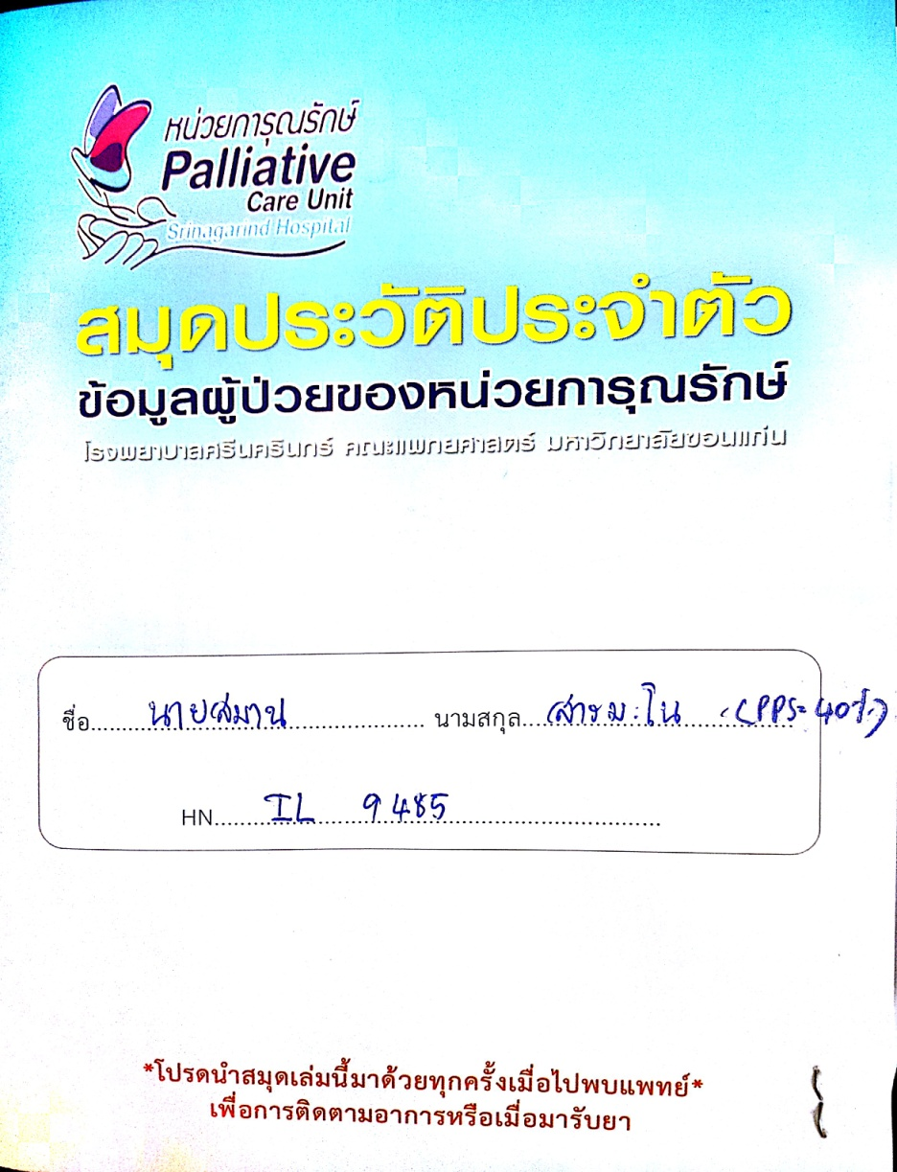
การใช้สมุดประวัติประจำตัวผู้ป่วยระยะท้ายและและครอบครัวแผ่นพับให้ความรู้แก่ผู้ป่วย
Notes:
สมุดประจำตัวของผู้ป่วยการุณรักษ์ ภายในสมุดประกอบด้วย
ชื่อ สกุล ที่อยู่ เลขที่บัตรประชาชน ผู้ป่วยและเบอร์โทรศัพท์
ชื่อ สกุล ผู้ดูแลหลักและผู้ดูแลรองพร้อมเบอร์โทรศัพท์
ชื่อแพทย์และพยาบาลเจ้าของไข้จากศูนย์การุณรักษ์ พร้อมเบอร์โทรศัพท์
ชื่อพยาบาลเครือข่ายใกล้บ้านที่ร่วมดูแล พร้อมเบอร์โทรศัพท์
วัน เดือน ปี ที่ทีมการุณรักษ์ร่วมดูแล
การวินิจฉัยโรค โรคร่วม และแผนการรักษา
Advance care planning
ผลการตรวจทางห้องปฏิบัติการที่สำคัญ
รายการยาที่ผู้ป่วยได้รับ พร้อมรายละเอียดการรับประทานยาโดยละเอียด
แบบบันทึกการสื่อสารระหว่างทีมสุขภาพ
แบบบันทึกอาการผิดปกติของผู้ป่วยสำหรับผู้ดูแล
ตัวอย่างยาที่สำคัญ เพื่อใช้อธิบายผู้ป่วยและผู้ดูแล
แผ่นพับสำหรับทบทวนความรู้ความเข้าใจสำหรับผู้ป่วยและครอบครัวที่บ้าน 4 เรื่อง
การดูแลด้านโภชนาการในผู้ป่วยระยะประคับประคอง
การรักษาอาการปวดและหายใจลำบากด้วยยามอร์ฟีน
การดูแลผู้ป่วยระยะท้ายที่บ้าน
การดูแลผู้ป่วยระยะท้ายใกล้เสียชีวิต

Slide 13
ใบส่งต่อข้อมูลผู้ป่วยระยะท้ายให้เครือข่ายเพื่อดูแลต่อเนื่องในเขตพื้นที่ สปสช.เขต 7
Notes:
ใบส่งต่อข้อมูลผู้ป่วยระยะท้ายให้เครือข่ายเพื่อดูแลต่อเนื่องในเขตพื้นที่ สปสช.เขต 7

Slide 14
Palliative Care Discharge Checklist
Checklist | Yes | No | Comment
1. พูดคุยกับผู้ป่วย/ครอบครัวถึงสภาวะโรค แผนการดูแล
2. เบอร์โทรศัพท์ติดต่อผู้ป่วยและครอบครัว
3. การจัดเตรียมอุปกรณ์การแพทย์ที่ใช้ที่บ้าน
4. ประสานรถส่งต่อ
5. จัดเตรียมยาและเบิกยาที่ต้องใช้ที่บ้าน
6. ตรวจสอบความพร้อมของครอบครัว การใช้ยา
7.เบอร์โทรศัพท์และช่องทางติดต่อของเครือข่ายที่ส่งต่อ
8. สมุดประจำตัวผู้ป่วยและ advance directives
9. ติดต่อเครือข่ายรับดูแลต่อ
10.อธิบายช่องทางติดต่อทีมสุขภาพแก่ผู้ป่วย/ครอบครัว
11. ประสานการเยี่ยมบ้าน

Slide 15
ขั้นตอนที่ 4 – หลังการส่งต่อ
โทรศัพท์ติดตามสอบถามผู้ป่วยและครอบครัวอย่างสม่ำเสมอและต่อเนื่อง
ให้คำปรึกษากับผู้ป่วยและครอบครัว
เป็นที่ปรึกษาให้แก่เครือข่ายในการจัดการอาการที่บ้าน
ประสานเครือข่ายลงเยี่ยมบ้าน
จัดหายาให้ถ้าเครือข่ายมีไม่เพียงพอ
Notes:
ขั้นตอนที่ 4 หลังการส่งต่อ
โทรศัพท์ติดตามสอบถามผู้ป่วยและครอบครัวอย่างสม่ำเสมอและต่อเนื่อง ถ้าผู้ป่วยอยู่ในระยะใกล้เสียชีวิต โทรศัพท์ติดตามทุกวัน
ให้คำปรึกษากับผู้ป่วยและครอบครัวในภาวะฉุกเฉิน
เป็นที่ปรึกษาให้แก่เครือข่ายในการจัดการอาการที่บ้าน
ประสานเครือข่ายลงเยี่ยมบ้าน
จัดดหายาให้ถ้าเครือข่ายมีไม่เพียงพอ

Slide 16
สรุปองค์ประกอบที่จำเป็น การดูแลผู้ป่วยระยะท้ายที่บ้าน
การประเมินและการจัดการอาการที่มีประสิทธิภาพ
การวางแผนจำหน่ายที่ดี ช่วยเปลี่ยนผ่านการดูแลจากโรงพยาบาลไปบ้านอย่างไร้รอยต่อ
มีผู้ดูแล และได้รับการพัฒนาศักยภาพให้ดูแลผู้ป่วยได้
เข้าถึงการปรึกษาได้ตลอด 24 ชั่วโมง
มีเครื่องอำนวยความสะดวกที่จำเป็นต้องใช้ที่บ้าน
การสื่อสาร: ให้ความมั่นใจผู้ป่วยและครอบครัว/แผนการดูแลล่วงหน้า/ส่งต่อเครือข่ายใกล้บ้าน
Notes:
องค์ประกอบที่จำเป็นของการดูแลผู้ป่วยระยะท้ายที่บ้าน
การให้การดูแลผู้ป่วยระยะท้ายที่บ้านได้อย่างราบรื่นจำเป็นต้องอาศัยองค์ประกอบต่างๆ ที่ช่วยให้สามารถดูแลที่บ้านได้ ที่สำคัญมีดังนี้
การจัดการอาการที่มีประสิทธิภาพ โดยเฉพาะอาการปวดและอาการหอบ ซึ่งเป็นอาการที่ทำให้ผู้ป่วยทุกข์ทรมาน ถ้าไม่สามารถจัดการอาการได้ดี ผู้ป่วยมักไม่ยินดีกลับบ้าน หรือกลับบ้านแล้วมักถูกนำกลับมาโรงพยาบาลใหม่
การวางแผนการจำหน่ายอย่างดี เพื่อช่วยการเปลี่ยนผ่านจากการดูแลที่โรงพยาบาลไปสู่การดูแลที่บ้านอย่างไร้รอยต่อ
การมีผู้ดูแลผู้ป่วยที่บ้าน และการพัฒนาศักยภาพผู้ดูแล ให้สามารถประเมินและให้การบริบาลผู้ป่วยได้อย่างดี ซึ่งจะช่วยให้ผู้ป่วยได้รับการดูแลให้สุขสบาย รวมถึงเป็นการสร้างความเชื่อมั่นและเสริมพลังให้กับผู้ดูแล
การเข้าถึงการปรึกษาได้ตลอดเวลา ซึ่งในสถานการณ์ปัจจุบันยังทำได้ยากในบางแห่ง เนื่องจากหน่วยงานส่วนใหญ่ยังไม่มีผู้รับผิดชอบด้านนี้ทำงานประจำ และถึงแม้จะมีก็ไม่สามารถให้บริการได้ตลอด 24 ชั่วโมง
การมีอุปกรณ์อำนวยความสะดวกที่ต้องใช้ที่บ้าน เช่น รถเข็น เตียงลม และอุปกรณ์การแพทย์ที่จำเป็นที่ต้องใช้ที่บ้าน เช่นเครื่องผลิตออกซิเจน syringe driver ซึ่งเป็นเครื่องปั๊มยาให้ผู้ป่วยอย่างต่อเนื่องทางใต้ผิวหนัง
การสื่อสาร การให้ความมั่นใจกับผู้ป่วยและครอบครัวว่าถึงแม้ตัวโรคจะไม่มีแนวทางรักษาต่อ แต่ผู้ป่วยยังคงได้รับการดูแลจากทีมสุขภาพในแนวทางแบบประคับประคอง และจะได้รับการดูแลอย่างต่อเนื่อง การให้ข้อมูลโรคและแนวทางการดูแล การวางแผนการดูแลล่วงหน้า (advance care plan) จะช่วยให้ผู้ป่วยและครอบครัวเข้าใจและทราบเป้าหมายการรักษา ซึ่งจะช่วยหลีกเลี่ยงการกลับเข้ารักษาตัวในโรงพยาบาล นอกจากนี้การสื่อสารระหว่างทีมสุขภาพทุกระดับมีความสำคัญอย่างยิ่งยวด การส่งต่อข้อมูลเรื่องโรคและแผนการดูแล ทีม palliative care ในโรงพยาบาลชุมชนควรสามารถเข้าถึงการปรึกษากับ palliative care specialist เพื่อช่วยให้คำแนะนำการจัดการอาการที่ซับซ้อนควบคุมลำบาก รวมถึงช่วยในการตัดสินใจในการทำหรือไม่ทำหัตถการหรือการรักษาชนิดต่างๆ

Slide 17
สรุปองค์ประกอบที่จำเป็น การดูแลผู้ป่วยระยะท้ายที่บ้าน
มีเครือข่ายปฐมภูมิรองรับการส่งต่อและเยี่ยมบ้าน
มีระบบเชื่อมโยงเครือข่ายที่มีประสิทธิภาพ ทีม PC รพช. รพสต.สามารถเข้าถึงการปรึกษาทีม PC specialist แม่ข่ายได้
มียาระงับปวดกลุ่ม opioids ที่เข้าถึงได้ง่าย
ปรึกษานักสังคมสงเคราะห์และค้นหาแหล่งช่วยเหลือในชุมชน เช่น อสม. อบต.
กลับเข้ามารับการรักษาในรพ.ได้ถ้าจำเป็น
Notes:
องค์ประกอบที่จำเป็นการดูแลผู้ป่วยระยะท้ายที่บ้าน
การมีเครือข่ายปฐมภูมิในชุมชนรองรับการส่งต่อและการเชื่อมโยงเครือข่าย เพื่อช่วยให้เกิดการดูแลอย่างต่อเนื่อง และนำบริการต่างๆไปให้ผู้ป่วย ไม่ใช่ให้ผู้ป่วยต้องมารับบริการที่โรงพยาบาล เนื่องจากผู้ป่วยที่อยู่ระยะท้ายมากๆ มักมีอาการอ่อนล้า การเดินทางและมาคอยตรวจที่โรงพยาบาลจะสร้างความไม่สุขสบายและเป็นภาระ
มีระบบเชื่อมโยงเครือข่ายที่มีประสิทธิภาพ ทีม PC รพช. รพสต.สามารถเข้าถึงการปรึกษาทีม PC specialist แม่ข่ายได้
การมียาระงับปวดกลุ่ม opioids ที่เข้าถึงได้ง่ายโดยเฉพาะในระดับโรงพยาบาลชุมชน รวมถึงการที่สามารถเอายาฉีด morphine ออกไปให้ที่บ้าน เนื่องจากในระยะก่อนเสียชีวิต ผู้ป่วยมักไม่สามารถกลืนยาได้ จำเป็นต้องให้ยาเข้าใต้ผิวหนัง รวมถึงผู้ป่วยที่ไม่สามารถรับประทานยาจากมีภาวะการอุดตันของทางเดินอาหาร
ประสานนักสังคมสงเคราะห์ร่วมดูแล และค้นหาแหล่งช่วยเหลือในชุมชน เช่น อสม. อบต.
สามารถกลับเข้ามารับการรักษาในรพ.ได้ถ้าจำเป็น เช่น กรณีมีภาวะ palliative care emergency ( severe pain, severe dyspnea, spinal cord compression, bleeding เป็นต้น)

Slide 18
การประเมินผู้ป่วยระยะท้าย
สภาพโดยรวมและสมรรถนะ (PPS)
อาการไม่สุขสบายต่างๆ เช่น ปวด หายใจลำบาก ฯลฯ
ตรวจสอบสายสวนต่างๆ: สายให้อาหาร สายสวนปัสสาวะ PCN
ประเมินการได้รับยา ปรับเปลี่ยนรูปแบบการให้ยาตามความเหมาะสม เช่น ผู้ป่วยที่ใกล้เสียชีวิต หรือมีปัญหาลำไส้อุดตัน ให้ยาทางใต้ผิวหนัง
Notes:
การประเมินผู้ป่วย
ประเมินสภาพโดยรวมและสมรรถนะ PPS ?
อาการไม่สุขสบายต่างๆ เช่น ปวด หายใจลำบาก ควรได้รับการจัดการให้อยู่ได้อย่างสบายก่อนจะให้กลับบ้าน
ตรวจสอบสายสวนต่างๆ: สายให้อาหาร สายสวนปัสสาวะ PCN ประเมินความจำเป็นในการคาสายระบายต่างๆกลับบ้าน และความยุ่งยากซับซ้อนในการดูแล
ประเมินการได้รับยา ปรับเปลี่ยนรูปแบบการให้ยาตามความเหมาะสม เช่น ผู้ป่วยที่ใกล้เสียชีวิต หรือมีปัญหาลำไส้อุดตัน ให้ยาทางใต้ผิวหนัง

Slide 19
การประเมินและสอนผู้ดูแล
พิจารณาว่าผู้ดูแลหลักเป็นใคร/มองหาผู้ดูแลรอง
มีการแบ่งงานและมอบหมายหน้าที่ของแต่ละคนที่มีส่วนร่วมดูแลผู้ป่วย
ผู้ดูแลหลักควรเข้ามามีส่วนร่วมรับรู้เกี่ยวกับโรค/พยากรณ์โรค แผนการรักษา ทบทวนเป้าหมายการดูแล สถานที่ดูแล และการปฏิเสธการพยุงชีพที่ไม่มีประโยชน์กับผู้ป่วยและผู้ดูแลเป็นระยะ
เตรียมผู้ดูแลหลักให้พร้อมในการดูแลให้ผู้ป่วยสุขสบาย
ให้ข้อมูล: วิธีการดูแล/การให้ยา เป็นลายลักษณ์อักษร
Notes:
การประเมินและสอนผู้ดูแล
พิจารณาหรือมองหาว่าผู้ดูแลหลักเป็นใคร และควรมองหาผู้ดูแลรองไว้ด้วย
มีการแบ่งงานและมอบหมายหน้าที่ของแต่ละคนที่มีส่วนร่วมดูแลผู้ป่วย
ผู้ดูแลหลักควรเข้ามามีส่วนร่วมรับรู้เกี่ยวกับโรค/พยากรณ์โรค แผนการรักษา ทบทวนเป้าหมายการดูแล สถานที่ดูแล และการปฏิเสธการพยุงชีพที่ไม่มีประโยชน์กับผู้ป่วยและผู้ดูแลเป็นระยะ
เตรียมผู้ดูแลหลักให้พร้อมในการดูแลให้ผู้ป่วยสุขสบาย โดยการสอนการดูแลทั่วไป เช่น การอาบน้ำเช็ดตัว การทำความสะอาดช่องปาก อวัยวะสืบพันธ์ การเคลื่อนย้าย การพลิกตัว สอนการประเมินและจัดการอาการไม่สุขสบายต่างๆ
ให้ข้อมูลผู้ดูแล: วิธีการดูแลที่สำคัญต่างๆ การให้ยาเป็นเวลา การให้ยาเมื่อจำเป็น การบันทึกการให้ยาเป็นลายลักษณ์อักษร

Slide 20
การประเมินและสอนผู้ดูแล
ประเมินความต้องการของผู้ดูแลหลัก: ด้านสุขภาพ การประคับประคองจิตใจ การมีโอกาสได้พัก และความต้องการการช่วยเหลือทางสังคม
จิตอาสา/อาสาสมัคร มีส่วนช่วยเหลือให้ผู้ดูแลได้พักผ่อน
กรณีไม่มีผู้ดูแลแต่สามารถรับภาระค่าใช้จ่ายได้ อาจช่วยครอบครัวจัดหาผู้ดูแลในระบบ
การทำนายระยะเวลาที่เหลือของผู้ป่วยระยะท้าย*สำคัญสำหรับผู้ดูแลในการวางแผนการดูแลระยะท้าย
Notes:
การประเมินและสอนผู้ดูแล
ประเมินความต้องการของผู้ดูแลหลัก: มีปัญหาด้านสุขภาพหรือไม่ การให้การประคับประคองจิตใจ การจัดสรรเวลาเพื่อให้มีโอกาสได้พัก และประเมินความต้องการการช่วยเหลือทางสังคม
ประสานจัดหาจิตอาสา/อาสาสมัคร ให้มีส่วนช่วยเหลือให้ผู้ดูแลได้พักผ่อน
กรณีไม่มีผู้ดูแลแต่สามารถรับภาระค่าใช้จ่ายได้ ช่วยครอบครัวในการจัดหาผู้ดูแลในระบบ
การช่วยทำนายระยะเวลาที่เหลือของผู้ป่วยระยะท้าย จากประสบการณ์ที่เคยดูแลผู้ป่วยกลุ่มนี้มาก่อน มีความสำคัญสำหรับผู้ดูแลในการวางแผนการดูแลระยะท้าย เช่น การลางาน การสลับกันในกลุ่มเครือญาติในการดูแลผู้ป่วยที่บ้าน

Slide 21
การเข้าถึงการดูแล 24 ชั่วโมง
เตรียมทีมและระบบที่พร้อมให้คำแนะนำปรึกษาให้ได้ตลอด 24 ชั่วโมงในภาวะฉุกเฉินที่บ้าน
เป็นความท้าทายในการสร้างแนวปฏิบัติ และจัดช่องทางการสื่อสารให้คำปรึกษา
ศูนย์การุณรักษ์มีพยาบาลเจ้าของไข้ให้คำปรึกษาในเวลาราชการ และจัดเวรนอกเวลาราชการ
ใน รพ. บางแห่งที่มีพยาบาล PC ประจำคนเดียว นอกเวลาสามารถโทรปรึกษาได้ที่แผนกฉุกเฉิน
เตรียมทีมสำหรับการเยี่ยมบ้านกรณีจำเป็น/ฉุกเฉิน: ระบุเวลาที่สามารถลงเยี่ยมได้ ข้อจำกัดต่างๆ
Notes:
การเข้าถึงการดูแล 24 ชั่วโมง
เป็นสิ่งที่มีความสำคัญมาก เป็นการสร้างความมั่นใจให้กับผู้ป่วยและครอบครัวว่าถ้ามีปัญหาอะไรผู้ป่วยและครอบครัวสามารถเข้าถึงคำปรึกษาได้ตลอด โดยเฉพาะภาวะฉุกเฉิน
จากการที่ปัจจุบันโรงพยาบาลต่างๆ ยังไม่มีผู้รับผิดชอบงานนี้เป็นหลักโดยตรง ระบบการรับปรึกษาจึงเป็นไปด้วยความลำบาก อย่างไรก็ตามหน่วยงานควรพยายามจัดระบบโดยการใช้ทรัพยากรที่มีอยู่มารองรับ แต่จำเป็นต้องมีการสร้างแนวปฏิบัติและจัดช่องทางการสื่อสาร แต่ละโรงพยาบาลอาจมีความแตกต่างกันตามทรัพยากรที่มี ตัวอย่างเช่น โรงพยาบาลศรีนครินทร์มีระบบโทรปรึกษาพยาบาลหน่วยการุณรักษ์ที่เป็นเจ้าของไข้ในเวลาราชการ นอกเวลาราชการพยาบาลหน่วยฯ จัดเวรผลัดกันรับโทรศัพท์สำหรับปรึกษาภาวะฉุกเฉิน
โรงพยาบาลบางแห่งมีพยาบาลดูแลศูนย์ palliative care ประจำเพียงคนเดียว ผู้ป่วยและครอบครัวสามารถโทรปรึกษาได้ในเวลาราชการ แต่นอกเวลาราชการผู้ป่วยและครอบครัวสามารถโทรเข้าปรึกษาที่แผนกฉุกเฉินของโรงพยาบาล ซึ่งอาจต้องมีการฝึกอบรมเจ้าหน้าที่ห้องฉุกเฉินเกี่ยวกับการจัดการภาวะฉุกเฉินเบื้องต้น และส่งผ่านข้อมูลมายังศูนย์ palliative care ในวันรุ่งขึ้น ในภาวะฉุกเฉินจริงๆ ผู้ป่วยควรมีสิทธิ์กลับเข้ารับการรักษาในโรงพยาบาลได้อย่างสะดวก
การเตรียมเยี่ยมบ้าน เมื่อมีปัญหาฉุกเฉิน แต่ปัจจุบันยังมีข้อจำกัด สามารถเยี่ยมได้เฉพาะในเวลาราชการ ควรแจ้งให้ผู้ป่วยและครอบครัวรับทราบไว้เบื้องต้นเสมอ

Slide 22
การส่งต่อเครือข่าย
เครือข่ายต้องช่วยกันจัดระบบการดูแลและการเยี่ยมบ้าน
ทีม PC ในโรงพยาบาลจังหวัด ทำหน้าที่ในการส่งต่อแผนการดูแลให้กับทีม รพ.ชุมชน และรพ.สต.
ทีม PC specialist แม่ข่ายให้คำปรึกษา รพช. รพสต.ได้
ควรผลักดันให้มีระบบการอบรมพัฒนาองค์ความรู้ด้าน PC เพื่อให้เกิดความมั่นใจในการดูแลผู้ป่วยระยะท้าย
ประสานขอความช่วยเหลือจากหน่วยงานที่เกี่ยวข้อง เช่น อบต. อสม. หรือพระสงฆ์ เข้ามามีส่วนร่วมดูแล
Notes:
การส่งต่อเครือข่าย
เครือข่ายต้องช่วยกันจัดระบบการดูแลและการเยี่ยมบ้าน
เนื่องจากการดูแลแบบ palliative care ยังเป็นงานใหม่และยังไม่ได้รับการมอบหมายและจัดระบบอย่างเป็นรูปธรรม การดูแลที่บ้านจำเป็นต้องอาศัยเครือข่ายในชุมชนมาร่วมในการดูแล และเครือข่ายทั้งโรงพยาบาลชุมชนและโรงพยาบาลส่งเสริมสุขภาพบางแห่งยังไม่มีองค์ความรู้และความมั่นใจในการดูแลผู้ป่วยระยะท้าย รวมถึงยังขาดการจัดระบบการดูแลทั้งในโรงพยาบาลและการเยี่ยมบ้าน โรงพยาบาลแต่ละแห่งควรเริ่มมีการจัดระบบการดูแล และควรมีการจัดระบบเชี่อมโยงการดูแลระดับต่างๆเข้าด้วยกัน มีการพัฒนาการส่งต่อข้อมูล
ปัจจุบันสำนักประกันสุขภาพแห่งชาติได้ผลักดันให้มีการสร้างเครือข่ายการดูแลผู้ป่วยประคับประคองขึ้น โดยให้มีโรงพยาบาลจังหวัดทำหน้าที่เป็นแม่ข่ายและมีเครือข่ายโรงพยาบาลชุมชนเกิดขึ้น ซึ่งมีหลายจังหวัดที่สามารถพัฒนาเครือข่ายถึงระดับโรงพยาบาลส่งเสริมสุขภาพ โรงพยาบาลแม่ข่ายมีหน้าที่เป็นพี่เลี้ยงให้คำปรึกษาแก่โรงพยาบาลลูกข่าย
ประสานขอความช่วยเหลือจากหน่วยงานที่เกี่ยวข้อง เช่น องค์การบริหารส่วนตำบล อาสาสมัครประจำหมู่บ้าน และพระสงฆ์ เข้ามามีส่วนร่วมดูแล

Slide 23
การเข้าถึงยาที่จำเป็นที่บ้าน
เนื่องจาก รพ.ชุมชน ไม่มียา opioids บางชนิดและเพียงพอ ผป.และครอบครัวจึงต้องเดินทางไปรับยาที่ รพ.ศูนย์และจังหวัด เสียค่าใช้จ่ายและเวลาในการเดินทาง
รพ. ที่มีทีม PC ควรมียาที่ผู้ป่วยระยะท้ายจำเป็นต้องใช้
เขตสุขภาพบางแห่งมี node ในการยืมยาหรือเบิกยา opioids ภายในเครือข่าย
ควรจัดระบบให้นำยาฉีดออกไปให้ที่บ้านได้ เพราะในระยะใกล้เสียชีวิต ผู้ป่วยมักไม่สามารถกลืนยาได้
Notes:
การเข้าถึงยาที่จำเป็นที่บ้าน
ระบบการเข้าถึงยาระงับปวดโดยเฉพาะยาในกลุ่ม opioids เป็นสิ่งที่สำคัญ มีผู้ป่วยระยะท้ายและครอบครัวจำนวนมากที่ต้องเดินทางไปรับยายังโรงพยาบาลศูนย์หรือโรงพยาบาลจังหวัด เนื่องจากไม่สามารถรับยาดังกล่าวได้ที่โรงพยาบาลชุมชนใกล้บ้าน ทำให้เสียค่าใช้จ่ายและเสียเวลาในการเดินทาง โรงพยาบาลชุมชนทุกแห่งควรมียาที่มีความจำเป็นที่ต้องใช้ในผู้ป่วยระยะท้าย รวมถึงโรงพยาบาลแม่ข่ายควรเป็นแหล่งสนับสนุนยาระงับปวดที่โรงพยาบาลชุมชนไม่สามารถจัดหาได้ มีเครือข่ายบางแห่งใช้มาตรการจัดให้โรงพยาบาลชุมชนบางแห่งทำหน้าที่เป็น node ในการให้ยืมยาหรือเบิกยา opioids สำหรับโรงพยาบาลในเครือข่าย ซึ่งทำให้ผู้ป่วยเข้าถึงยาได้ง่าย นอกจากนี้การจัดระบบให้สามารถนำยาฉีด morphine ออกไปใช้ได้ที่บ้านผู้ป่วยเป็นสิ่งจำเป็น เนื่องจากผู้ป่วยระยะใกล้เสียชีวิตจะไม่สามารถกลืนยาเม็ดได้ รวมถึงผู้ป่วยที่มีปัญหา gut obstruction ที่ไม่สามารถใช้ยาชนิดรับประทานได้ ควรดึงเภสัชเข้ามามีส่วนร่วมในการจัดระบบยา

Slide 24
ระบบติดตาม/ส่งต่อผู้ป่วย ศูนย์การุณรักษ์
เขตในอำเภอเมือง
โทรติดตามอาการ
เยี่ยมบ้าน
ประสาน PCU ลงเยี่ยมบ้านด้วยกัน
ติดตามอาการที่ OPD
ให้ญาติมารับยา
ผู้ป่วยระยะสุดท้ายใกล้เสียชีวิต
เยี่ยมบ้าน ให้ยาทาง syringe driver
ติดตามจนกว่าจะเสียชีวิต
Notes:
ตัวอย่าง ระบบติดตาม/ส่งต่อผู้ป่วย ศูนย์การุณรักษ์ โรงพยาบาลศรีนครินทร์
กรณี ผู้ป่วยระยะท้ายที่อาศัยอยู่ในเขตอำเภอเมือง จังหวัดขอนแก่น
พยาบาลการุณรักษ์ ประสานส่งต่อ primary care unit ในเขตเมืองให้รับทราบว่ามีผู้ป่วยระยะท้ายในพื้นที่ และวางแผนลงเยี่ยมบ้านด้วยกัน
พยาบาลการุณรักษ์ โทรศัพท์ติดตามผู้ป่วยเป็นระยะๆ PPS ≤ 30 ติดตามเกือบทุกวัน PPS 40 ติดตามทุกสัปดาห์ PPS ≥50 ติดตามทุกเดือน
นัดติดตามการลุกลามของโรคที่ OPD palliative ทุกเดือน อังคารบ่าย ถ้า PPS ลดลง นัดถี่กว่านั้น
ถ้ามีภาวะฉุกเฉิน เช่น ปวดหรือหอบมากขึ้น หรือกรณีผู้ดูแลและครอบครัวเผชิญปัญหาที่บ้านไม่ได้ หรือเข้าสู่ระยะใกล้เสียชีวิต ลงเยี่ยมบ้านร่วมกับเครือข่าย ในเวลาราชการ และแจ้งผู้ป่วยและครอบครัวล่วงหน้าว่าทีมมีข้อจำกัดในการลงเยี่ยมบ้านนอกเวลาราชการ
กรณีผู้ป่วยใกล้เสียชีวิต พิจารณาปรับเปลี่ยนวิถีทางในการให้ยาทางใต้ผิวหนัง โดยใช้เครื่อง syringe driver จัดหายาฉีดให้มีเพียงพอใช้ที่บ้าน
ติดตามต่อเนื่องจนกว่าจะเสียชีวิตและติดตามหลังการสูญเสีย

Slide 25
ระบบติดตาม/ส่งต่อผู้ป่วย ศูนย์การุณรักษ์
นอกเขตอำเภอเมือง
- ส่งต่อข้อมูลให้รพช
- สอบถามเรื่องยาที่มี ถ้าไม่มียา → จัดส่งยาให้ ผู้ป่วยทาง EMS
- ส่งใบ refer, care plan
- ให้ช่องทางการติดต่อเพื่อ ติดตามผู้ป่วย
- ให้คำปรึกษาเรื่องการ จัดการอาการ
โทรประสาน รพ.สต.
เยี่ยมบ้าน
- ส่งใบ refer, care plan - ให้ช่องทางการติดต่อ เพื่อติดตามผู้ป่วย
- ให้คำปรึกษาเรื่องการ จัดการอาการ
ผู้ป่วยระยะสุดท้ายใกล้เสียชีวิต
ส่ง syringe driver และยาฉีดให้
เครือข่ายช่วยผสมยาให้ทุกวัน
Notes:
ตัวอย่าง ระบบติดตาม/ส่งต่อผู้ป่วย ศูนย์การุณรักษ์ โรงพยาบาลศรีนครินทร์
กรณี ผู้ป่วยระยะท้ายที่อาศัยอยู่นอกเขตอำเภอเมือง จังหวัดขอนแก่น
พยาบาลการุณรักษ์ ประสานส่งต่อข้อมูลผู้ป่วยให้โรงพยาบาลชุมชนและโรงพยาบาลส่งเสริมสุขภาพประจำตำบล ให้รับทราบว่ามีผู้ป่วยระยะท้ายในพื้นที่ และวางแผนการดูแลผู้ป่วยร่วมกัน โดยโรงพยาบาลส่งเสริมสุขภาพประจำตำบล จะทำหน้าที่ในการช่วยเยี่ยมบ้านให้
ส่งต่อข้อมูลต่างๆ รวมถึงแผนการดูแล ให้เครือข่ายลงในแบบฟอร์มการส่งต่อ ใช้วิธีสื่อสารโดยการโทรศัพท์ Line หรือ E mail ตามความเหมาะสม
นัดติดตามการลุกลามของโรคที่ OPD palliative ของโรงพยาบาลใกล้บ้านหรือถ้าครอบครัวสะดวกสามารถมาติดตามที่ OPD การุณรักษ์ทุกเดือน
พยาบาลการุณรักษ์ โทรศัพท์ติดตามผู้ป่วยเป็นระยะๆ PPS ≤ 30 ติดตามเกือบทุกวัน PPS 40 ติดตามทุกสัปดาห์ PPS ≥50 ติดตามทุกเดือน
เปิดโอกาสให้ผู้ป่วยและครอบครัวสามารถขอคำปรึกษาในการจัดการอาการไม่สุขสบายที่บ้านจากทั้งการุณรักษ์และจากเครือข่ายได้ตลอด 24 ชั่วโมง
ทีมการุณรักษ์ ทำหน้าที่เป็นพี่เลี้ยงให้ ทีม palliative care เครือข่าย
กรณีผู้ป่วยใกล้เสียชีวิต พิจารณาปรับเปลี่ยนวิถีทางในการให้ยาทางใต้ผิวหนัง โดยประสานพยาบาลโรงพยาบาลส่งเสริมสุขภาพประจำตำบลลงเยี่ยมบ้านแทง SC โดยใช้เครื่อง syringe driver (กรณีไม่มีเครื่อง การุณรักษ์ ส่งเครื่องไปให้ทางไปรษณีย์หรือประสานให้ญาติมารับ) จัดหายาฉีดให้มีเพียงพอใช้ที่บ้าน โดยรับที่โรงพยาบาลใกล้บ้าน หรือถ้ามีไม่เพียงพอการุณรักษ์จัดหาให้ เก็บยาและซากยาไว้ที่บ้านผู้ป่วย หลังเสียชีวิต นำกลับมาคืนที่ศูนย์การุณรักษ์พร้อมคืนอุปกรณ์
ติดตามต่อเนื่องจนกว่าจะเสียชีวิตและติดตามหลังการสูญเสีย

Slide 26
Home Care
การดูแลผู้ป่วยระยะท้ายที่บ้าน

Slide 27
การเยี่ยมบ้าน
วัตถุประสงค์การเยี่ยมบ้าน
ประเมินผู้ป่วยและครอบครัวในบริบทที่เป็นจริง
สร้างสัมพันธภาพและความไว้วางใจ
ผู้ป่วยและครอบครัวเกิดความมั่นใจในการดูแลที่บ้าน
ประเมินความสามารถในการเผชิญปัญหาและการให้การดูแลผู้ป่วยระยะท้ายที่บ้าน
ค้นหาแหล่งประโยชน์ในบ้านและชุมชน
Notes:
วัตถุประสงค์การเยี่ยมบ้าน
ประเมินผู้ป่วยและครอบครัวในบริบทที่เป็นจริงได้อย่างครอบคลุม ซึ่งจะมีประโยชน์มากในรายที่ผู้ป่วยปฏิเสธหรือดูเหมือนลังเลที่จะกลับบ้าน ทีมอาจได้ค้นพบปัญหาที่ซ่อนอยู่อันเป็นอุปสรรคต่อการดูแลผู้ป่วยที่บ้าน และอาจช่วยหาทางออกให้ผู้ป่วยได้
เป็นการสร้างสัมพันธภาพให้เกิดขึ้นอย่างต่อเนื่องและเกิดความไว้วางใจในระยะยาว เพราะหลังจากที่ผู้ป่วยเสียชีวิตแล้ว ทีมยังต้องมีการติดตามอาการและภาวะโศกเศร้าของครอบครัวภายหลังการเสียชีวิตอย่างต่อเนื่อง
ผู้ป่วยและครอบครัวเกิดความมั่นใจในการดูแลที่บ้าน เช่น กรณีที่มีอุปกรณ์บริหารยาทางชั้นใต้ผิวหนัง ทีมอาจต้องเข้าไปประเมินหรือให้คำแนะนำเพิ่มเติมเพื่อเสริมความมั่นใจเกี่ยวกับการใช้อุปกรณ์ที่บ้าน โดยเฉพาะอย่างยิ่งในช่วงที่อาการของผู้ป่วยไม่คงที่ ต้องมีการปรับยา หรือเติมยา หากญาติขาดทักษะหรือไม่ชำนาญอาจเกิดความไม่มั่นใจได้
ประเมินความสามารถในการเผชิญปัญหาและการให้การดูแลผู้ป่วยระยะท้ายที่บ้าน เช่น ครอบครัวที่อยู่กันหลายคน แต่ดูเหมือนจะมีผู้ที่ทำหน้าที่ดูแลผู้ป่วยเพียงคนเดียว ผู้ดูแลอาจเสี่ยงต่อภาวะเครียดจนไม่สามารถดูแลผู้ป่วยได้อีกต่อไป (caregiver burnout) ทีมอาจมีบทบาทในการเข้าช่วยพูดคุยกับสมาชิกคนอื่นของครอบครัวหรือหาผู้ช่วยเหลือผู้ดูแลในกรณีที่จำเป็น
ค้นหาแหล่งประโยชน์ในบ้านและชุมชน เช่น ค้นหาผู้ดูแลรอง อุปกรณ์ภายในบ้านที่อาจดัดแปลงมาใช้ในการดูแลผู้ป่วย ทีม อสม. อบต. ที่ประสานเข้ามาช่วยเหลือ

Slide 28
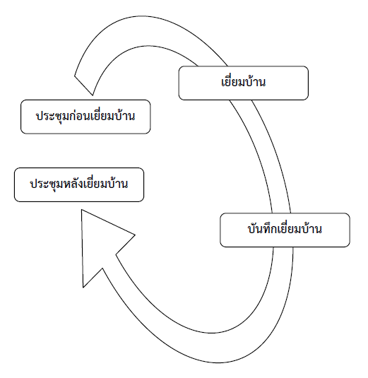
วงจรการเยี่ยมบ้าน
Notes:
วงจรการเยี่ยมบ้าน 4 ขั้นตอน ดังนี้
ประชุมก่อนการเยี่ยมบ้าน
เยี่ยมบ้าน ประกอบด้วย การเตรียมตัวก่อนการเยี่ยมบ้าน ระหว่างการเยี่ยมบ้าน (ใช้หลักการ INHOME SSS) และหลังการเยี่ยมบ้าน
บันทึกการเยี่ยมบ้าน
ประชุมหลังการเยี่ยมบ้าน

Slide 29
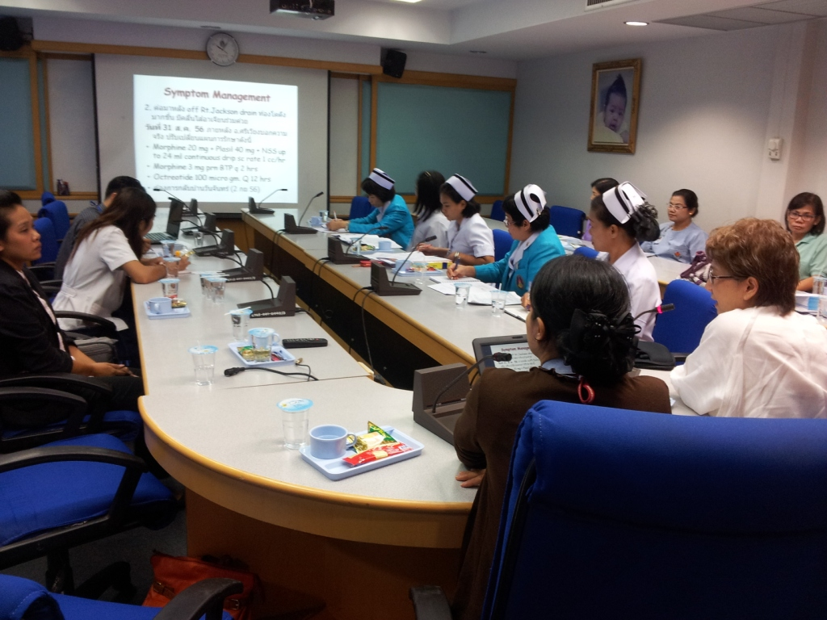
การประชุมก่อนเยี่ยมบ้าน

Slide 30
ขั้นตอนการลงเยี่ยมบ้าน
ขั้นตอนก่อนการลงเยี่ยมบ้าน
2. ขั้นตอนระหว่างการลงเยี่ยมบ้าน
3. ขั้นตอนหลังการลงเยี่ยมบ้าน
Notes:
ขั้นตอนการลงเยี่ยมบ้าน 3 ขั้นตอน ดังนี้
ก่อนการลงเยี่ยมบ้าน
ระหว่างการลงเยี่ยมบ้าน
หลังการลงเยี่ยมบ้าน

Slide 31
การเตรียมตัวก่อนลงเยี่ยมบ้าน
ด้านข้อมูล - สรุปประวัติการเจ็บป่วยและการรักษาปัจจุบัน - แผนที่/เบอร์โทรศัพท์
ด้านบุคคล - ตัวเราและทีม - ผู้ป่วยและญาติ
ด้านอุปกรณ์ - กระเป๋าเยี่ยมบ้าน - เอกสารต่างๆ เช่น แบบบันทึกการเยี่ยมบ้าน
Notes:
การเตรียมก่อนลงเยี่ยมบ้าน ประกอบด้วยการเตรียมการทั้งในแง่ข้อมูล บุคคล และอุปกรณ์
ด้านข้อมูล
- ควรมีการศึกษาประวัติผู้ป่วย ทบทวนการรักษาที่ได้รับรวมถึงยาที่ต้องใช้และวิธีการบริหารยาที่ได้รับล่าสุด (โดยเฉพาะอย่างยิ่ง หากทีมเยี่ยมบ้านยังไม่เคยพบผู้ป่วยมาก่อน) และคาดการณ์ความเปลี่ยนแปลงที่อาจเกิดขึ้นกับผู้ป่วยรายนั้นๆ เพื่อเตรียมการรับมือเฉพาะหน้า เนื่องจากผู้ป่วยระยะท้ายอาจมีอาการเปลี่ยนแปลงได้อย่างรวดเร็ว หรืออาจมีอาการใหม่ๆที่ญาติไม่เคยตระหนักมาก่อนเกิดขึ้นได้ หากไม่ได้คาดการณ์หรือเตรียมรับมือล่วงหน้า อาจทำให้เกิดความวุ่นวายระหว่างเยี่ยมบ้านได้
- การเตรียมแผนที่ เบอร์โทรศัพท์ติดต่อผู้ป่วยหรือญาติ
ด้านบุคคล
- เตรียมทีม พิจารณาว่าควรมีบุคลากรสาขาใดร่วมออกเยี่ยมบ้านบ้าง ทั้งนี้ขึ้นกับปัญหาและอาการของผู้ป่วยในขณะนั้น เมื่อได้บุคลากรแล้ว หากเป็นไปได้ควรประชุมทีมร่วมกันก่อนเพื่อชี้แจงเป้าหมายและวัตถุประสงค์ รวมถึงหน้าที่ของแต่ละคนให้เข้าใจตรงกัน
- เตรียมผู้ป่วยและครอบครัว ควรมีการนัดหมายล่วงหน้า และอาจใช้โอกาสนี้สอบถามข้อมูลเพิ่มเติมถึงอาการที่เปลี่ยนแปลงไป รวมทั้งปัญหาของญาติที่เกิดขึ้นใหม่ในการดูแลผู้ป่วย เพื่อนำมาประกอบการวางแผนเยี่ยมบ้าน และถ้าเป็นไปได้ก่อนออกเดินทางควรแจ้งผู้ป่วยและครอบครัวเพื่อให้มีเวลาเตรียมตัวด้วย
ด้านอุปกรณ์
- กระเป๋าเยี่ยมบ้าน ในการจัดของใช้ลงในกระเป๋า ก่อนลงเยี่ยมบ้านควรโทรสอบถามถึงปัญหาของผู้ป่วยก่อน เพื่อมีอุปกรณ์เพียงพอในการช่วยจัดการปัญหาที่บ้านได้
- เอกสารที่จำเป็น เช่น ใบสั่งยา แผ่นพับให้ความรู้ ใบส่งตัว ใบรับรองแพทย์(ผู้ป่วยบางรายหรือบางพื้นที่ อาจจำเป็นต้องใช้เป็นหลักฐานประกอบในทางกฎหมาย กรณีผู้ป่วยใกล้เสียชีวิตและต้องการเสียชีวิตที่บ้าน) ใบแสดงเจตนาการรักษา(living will) ในกรณีที่ยังไม่เคยทำและมีอาการเปลี่ยนแปลง

Slide 32
กระเป๋าเยี่ยมบ้าน
อุปกรณ์ที่จำเป็น | ยาที่จำเป็นที่ใช้จัดการอาการที่บ้าน
เครื่องวัดความดัน หูฟัง ไฟฉาย ถุงมือ วาสลีน ถุงพลาสติก ผ้าเช็ดมือ อุปกรณ์ทำแผล Alcohol NSS/SWI NG/Foley catheter KY-jelly Syringe disposable Needle Butterfly needle no.25 Syringe driver | - MO inj.: บรรเทาอาการปวด/หอบเหนื่อย - Midazolam inj.: หอบเหนื่อย กระวนกระวายในระยะท้าย (terminal delirium) - Fentanyl inj.: ปวด/หอบเหนื่อยกรณีไตวาย/incident pain (อมใต้ลิ้น) - Lorazepam: อมใต้ลิ้น กรณีกลัวกังวล - Metoclopramide inj.: คลื่นไส้ อาเจียน - Atropine ED/inj.:ลดเสมหะระยะใกล้เสียชีวิต - Haloperidol: เพ้อ สับสน/คลื่นไส้ อาเจียน - Dexamethasone: SCC/Brain met. - Ketamine:เสริมฤทธิ์ MO/neuropathic pain/incident pain - Unison enema: ท้องผูกรุนแรง
Notes:
กระเป๋าเยี่ยมบ้าน
ควรมีอุปกรณ์จำเป็นพื้นฐาน และยาจำเป็นสำหรับผู้ป่วยระยะท้าย ได้แก่ เครื่องวัดความดัน หูฟัง ไฟฉาย ถุงมือ วาสลีน ถุงพลาสติก ผ้าเช็ดมือ อุปกรณ์ทำแผล Alcohol, NSS/SWI, NG/Foley catheter, KY-jelly, Syringe disposable, Needle, Butterfly needle no.25 และ Syringe driver
ยาที่จำเป็นที่ใช้จัดการอาการที่บ้าน
- Morphine injection : บรรเทาอาการปวดและหอบเหนื่อย
- Fentanyl injection : บรรเทาอาการปวดและหอบเหนื่อย(สำหรับรายที่มีปัญหาไตวายหรือสำหรับลด incident pain)
- Midazolam injection : เพื่อลดภาวะกระวนกระวาย ภาวะสับสนในระยะท้าย (terminal delirium)
- Lorazepam tablet : ใช้อมใต้ลิ้น เพื่อลดความกลัวกังวล และบรรเทาอาการเหนื่อย อาการกระวนกระวายในระยะท้าย
- Ketamine injection : ช่วยเรื่อง incident pain และเสริมฤทธิ์ opioids กรณีต้องใช้ opioidปริมาณมาก
- Metoclopramide injection : บรรเทาอาการคลื่นไส้อาเจียน
- Atropine ED/injection : ลดเสมหะระยะใกล้เสียชีวิต
Haloperidol injection : ลดได้ทั้งอาการคลื่นไส้อาเจียนและภาวะเพ้อ สับสน
Dexamethasone: บรรเทาอาการ spinal cord compression, Brain metastasis, complete gut obstruction, tumor edema เป็นต้น
Unison enema: ท้องผูกรุนแรง
นอกจากนี้ยังมีอุปกรณ์ที่อาจต้องพิจารณาตามความเหมาะสมเป็นรายๆไป ได้แก่ อุปกรณ์เจาะ ระบายน้ำในท้อง/เจาะระบายน้ำในเยื่อหุ้มปอด (หากมีปัญหาascites / pleural effusion โดยผู้ป่วยยังไม่ได้เข้าสู่ระยะ dying) สายสวนปัสสาวะ/สายยางให้อาหาร (กรณีที่เคยใส่และต้องเปลี่ยนสาย โดยพิจารณาแล้วว่าการใส่ยังเป็นประโยชน์ต่อผู้ป่วย) สายวัด (กรณีที่ผู้ป่วยมีโอกาสเสี่ยงต่อการเกิด venous thrombosisสูงหรือกำลังได้รับการรักษาอยู่ การวัดอาจเป็นประโยชน์ต่อการติดตามอาการ) syringe driver (หากผู้ป่วยยังไม่เคยใช้และเริ่มกลืนลำบาก)

Slide 33
ระหว่างลงเยี่ยมบ้าน
ประเมินสมรรถนะ (PPS) ซักประวัติ ตรวจร่างกาย
ประเมินอาการไม่สุขสบายต่างๆ จัดการปัญหาที่ตรวจพบทันที เช่น ปรับยาหรือการทำหัตถการที่จำเป็น
ประเมินผู้ดูแลและสมาชิกในครอบครัว
ประชุมครอบครัว/ให้ความรู้และข้อมูลที่จำเป็น เช่น ข้อมูลเรื่องโรค พยากรณ์โรค แผนการดูแลจัดการอาการ
เตรียมความพร้อมให้ผู้ป่วยและครอบครัว โดยเฉพาะถ้าประเมินได้ว่าอยู่ในระยะใกล้เสียชีวิต
Notes:
ระหว่างลงเยี่ยมบ้าน
ประเมินสมรรถนะร่างกายผู้ป่วย (PPS) ว่าลดลงหรือไม่ ร่วมกับซักประวัติ ตรวจร่างกาย เพิ่มเติม
ประเมินอาการไม่สุขสบายต่างๆ ที่เกิดขึ้นอาการคงเดิม หรือมีอาการอะไรเพิ่ม จัดการปัญหาที่ตรวจพบทันที เช่น ถ้าพบว่า ปากแห้งดูแล mouth care ถ้าพบว่าปวดมากขึ้นดูแลให้รับประทานยาลดปวดทันทีและปรับยาลดปวดให้ใหม่ ถ้ามีปัสสาวะคั่งค้างดูแลสวนปัสสาวะ ถ้าพบว่าท้องผูกรุนแรงดูแลสวนอุจจาระร่วมกับช่วยล้วงอุจจารออกให้มากที่สุด เป็นต้น
ประเมินผู้ดูแลและสมาชิกในครอบครัว สามารถดูแลผู้ป่วยให้สุขสบายที่บ้านได้ดีหรือไม่ มีปัญหาอุปสรรคอะไรในการดูแล พร้อมหาแนวทางในการช่วยเหลือ
ประชุมครอบครัว/ให้ความรู้และข้อมูลที่จำเป็น เช่น ข้อมูลเรื่องโรค พยากรณ์โรค แผนการดูแลจัดการอาการต่างๆ ทบทวนเป้าหมายการดูแลหรือแผนการดูแลล่วงหน้า
เตรียมความพร้อมให้ผู้ป่วยและครอบครัว โดยเฉพาะถ้าประเมินได้ว่าอยู่ในระยะใกล้เสียชีวิต มีประโยชน์กับครอบครัวมากเพราะเป็นช่วงเวลาที่สำคัญมากที่ควรใช้เวลาอยู่กับผู้ป่วยมากขึ้น ประสานให้คนอื่นๆที่อยู่ทางไกลได้มาดูแล วางแผนการลางานหรือวางแผนงานอื่นๆ

Slide 34
หลักการประเมินระหว่างลงเยี่ยมบ้าน
INHOME SSS
I Immobility
N Nutrition
H Home environment
O Other people
M Medications
E Examination
S Safety
S Spiritual health
S Home health care services
Notes:
หลักการประเมินระหว่างลงเยี่ยมบ้าน ตามตัวย่อ INHOME SSS
I Immobility
N Nutrition
H Home environment
O Other people
M Medications
E Examination
S Safety
S Spiritual health
S Home health care services

Slide 35
Immobility ความสามารถในการช่วยเหลือตนเองและการเคลื่อนไหว
กิจวัตรประจำวันพื้นฐาน
การดำรงชีวิต การทำกิจกรรมต่างๆ
อาบน้ำ
แต่งตัว
เข้าห้องน้ำ
การเคลื่อนย้าย
การกลั้นการขับถ่าย
การรับประทานอาหาร
ออกนอกบ้าน
จ่ายตลาด
ทำอาหาร
ทำความสะอาดบ้าน
ซักเสื้อผ้า
การรับประทานยา
Notes:
I -immobility
ประเมินการทำกิจวัตรประจำวัน อาบน้ำ แต่งตัว เข้าห้องน้ำ การรับประทานอาหาร การกลั้นการขับถ่าย และการเคลื่อนย้าย
การดำรงชีวิตและการทำกิจกรรมต่างๆ ได้แก่ การออกนอกบ้าน จ่ายตลาด ทำอาหาร ทำความสะอาด ซักเสื้อผ้า และการรับประทานยา
การประเมินการเคลื่อนไหว ในผู้ป่วยระยะท้ายส่วนมากมักมีความสามารถในการช่วยเหลือตนเองลดลงมาก อาจประเมินคร่าวๆเพียงการเคลื่อนไหว ว่ายังสามารถเดินได้ หรือนั่งๆนอนๆอยู่บนเตียง หรือต้องนอนติดเตียงตลอด เพื่อใช้เป็นส่วนประกอบในการประเมินความสามารถในการช่วยเหลือตนเองของผู้ป่วยและช่วยพยากรณ์ระยะเวลาได้
สำหรับระยะที่ผู้ป่วยต้องนอนติดเตียงตลอด ประเมินแล้วว่าอยู่ในช่วงสุดท้ายของชีวิต เหลือเวลาอยู่ในระดับวัน ควรแนะนำญาติไม่ต้องพลิกตัวถี่อีกต่อไป เนื่องจากระยะนี้ ไม่จำเป็นต้องให้ความสำคัญกับการป้องกันการเกิดแผลกดทับอีกต่อไป และการพลิกตัวมักเป็นการรบกวนผู้ป่วย อาจสร้างความเจ็บปวดมากกว่าปล่อยให้ผู้ป่วยนอนเฉยๆ

Slide 36
การเคลื่อนย้าย ผู้ป่วย
ควรปฏิบัติโดยผู้ดูแลที่มีร่างกายแข็งแรง
รู้หลักการเคลื่อนไหวร่างกายที่ถูกต้อง
Notes:
การเคลื่อนย้ายผู้ป่วย
ได้แก่ การพาลุกนั่งจากที่นอน การเคลื่อนย้ายจากที่นอนมานั่งเก้าอี้ การเคลื่อนย้ายผู้ป่วยจากจากเก้าอี้ไปห้องน้ำ เป็นต้น
ควรปฏิบัติโดยผู้ดูแลที่มีร่างกายแข็งแรง
รู้หลักการเคลื่อนไหวร่างกายที่ถูกต้อง

Slide 37
Nutrition
อาหารอะไรที่ผู้ป่วยชอบ แนะนำญาติให้จัดอาหารอ่อน ย่อยง่าย ลดปริมาณอาหารของผู้ป่วยในแต่ละมื้อลงแต่เพิ่มจำนวนมื้อเพื่อลดอาการท้องอืดแน่นอึดอัด
ชี้แจงให้ครอบครัวทราบถึงความจำเป็นที่ต้องให้ยาระงับอาการคลื่นไส้ อาเจียน ยาลดแก๊สในลำไส้ ยาทาแผลในปากหรือยาอมรักษาเชื้อราในช่องปาก
Notes:
N -nutrition
สำหรับผู้ป่วยระยะท้าย จะเน้นการประเมินภาวะโภชนาการของผู้ป่วย ความสามารถในการกลืน/รับประทานอาหารของผู้ป่วย ซึ่งเป็นส่วนหนึ่งในการประเมิน Palliative Performance Scale (PPS) ปัญหาที่พบได้บ่อยคือผู้ป่วยรับประทานได้น้อย ซึ่งมักสร้างความกังวลแก่ผู้ดูแลมาก
ควรประเมินสาเหตุที่แก้ไขได้ก่อน เช่น อยู่ในภาวะปวด มีอาการคลื่นไส้อาเจียน มีเชื้อราในช่องปาก/ปากแห้ง มีภาวะซึมเศร้า มีปัญหาระบบทางเดินอาหารและการขับถ่าย เป็นต้น
ชี้แจงให้ครอบครัวทราบถึงความจำเป็นที่ต้องให้ยาระงับอาการคลื่นไส้ อาเจียน ยาลดแก๊สในลำไส้ ยาทาแผลในปากหรือยาอมรักษาเชื้อราในช่องปาก
หากไม่พบเหตุที่แก้ไขได้ จึงค่อยประเมินความเหมาะสมของการใส่สายยางให้อาหาร โดยดูตามสภาพร่างกายผู้ป่วยและระยะเวลาที่เหลืออยู่เป็นสำคัญ (ซึ่งโดยมากมักไม่มีความจำเป็นต้องใส่) และเมื่อประเมินแล้วอาจถือโอกาสแนะนำเกี่ยวกับการให้อาหารและสารน้ำสำหรับผู้ป่วยระยะท้ายแก่ญาติ/ผู้ดูแลไปด้วยในตัว
ประเด็นสำคัญคือเน้นให้ผู้ดูแลเกิดความเข้าใจว่า ความต้องการอาหารและสารน้ำสำหรับผู้ป่วยระยะนี้ย่อมลดลงเรื่อยๆตามตัวโรคที่ดำเนินไป
ไม่มีความจำเป็นที่ผู้ดูแลจะต้องพยายามคะยั้นคะยอให้ผู้ป่วยดื่มน้ำหรือทานอาหารมากๆอีกต่อไป เนื่องจากอาจเป็นการเพิ่มความทรมานทางกาย เช่น ตัวบวม ท้องอืด ให้ผู้ป่วยมากกว่าจะช่วยให้ผู้ป่วยสดชื่นหรือหายจากโรคได้อย่างที่คนทั่วไปมักเข้าใจกัน ซึ่งระยะนี้ ผู้ดูแลอาจเปลี่ยนความสนใจมาดูแลสุขภาพช่องปากผู้ป่วย แทนการพยายามป้อนข้าวป้อนน้ำอย่างที่เคยทำ
ดูแลจัดหาอาหารอะไรที่ผู้ป่วยชอบ แนะนำญาติให้จัดอาหารอ่อน ย่อยง่าย ลดปริมาณอาหารของผู้ป่วยในแต่ละมื้อลงแต่เพิ่มจำนวนมื้อเพื่อลดอาการท้องอืดแน่นอึดอัด

Slide 38
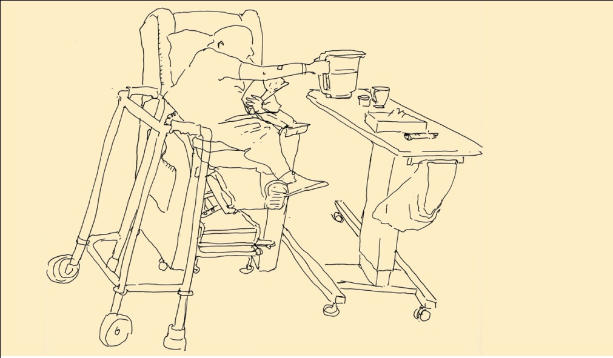
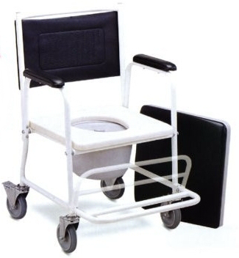
Home Environment
จัดที่ให้เป็นสัดส่วน
มีของใช้จำเป็นวางข้างเตียง
เตียงมีราวจับเพื่อให้ใช้เหนี่ยวตัว
มีเครื่องผ่อนแรง รถเข็น ไม้เท้า
ตำแหน่งของห้องน้ำ/ใช้เก้าอี้นั่งถ่าย
การมีกิจกรรมทางสังคมร่วมกับครอบครัว เพื่อนบ้าน
เข้าถึงบริการในชุมชนได้
Notes:
H -home environment
ประเมินสภาพบ้านและสิ่งแวดล้อมที่มีผลต่อการเจ็บป่วย ทีมอาจต้องให้ความสำคัญต่อประเด็นนี้มากในกรณีที่ผู้ป่วยยังพอช่วยเหลือตัวเองได้ อาจต้องประเมินสภาพแวดล้อมที่เป็นอุปสรรคต่อการเคลื่อนไหวอันทำได้จำกัดของผู้ป่วยระยะท้าย และต้องประเมินความเป็นไปได้ในการปรับเปลี่ยนสภาพแวดล้อมนั้นๆ ให้เอื้อต่อการเคลื่อนไหวของผู้ป่วย โดยคำนึงถึงระยะเวลาที่เหลือและสภาพร่างกายของผู้ป่วยร่วมด้วย
จัดที่ให้เป็นสัดส่วน
มีของใช้จำเป็นวางข้างเตียง
เตียงมีราวจับเพื่อให้ใช้เหนี่ยวตัว
มีเครื่องผ่อนแรง รถเข็น ไม้เท้า
ตำแหน่งของห้องน้ำ/ใช้เก้าอี้นั่งถ่าย
สำหรับกรณีที่ประเมินแล้วว่าผู้ป่วยเหลือเวลาไม่มาก ถึงแม้เราอาจไม่ได้ให้ความสำคัญกับการรักษาภาวะติดเชื้อมากนัก แต่ความสะอาดของบริเวณที่ผู้ป่วยอาศัย ก็ยังเป็นประเด็นสำคัญ เพราะสภาพแวดล้อมที่สะอาด อากาศถ่ายเทได้ดี ย่อมช่วยให้ผู้ป่วยรู้สึกสุขสบาย
นอกจากนี้ยังควรคำนึงถึงการมีกิจกรรมทางสังคมร่วมกับครอบครัว เพื่อนบ้าน และเข้าถึงบริการในชุมชนได้

Slide 39
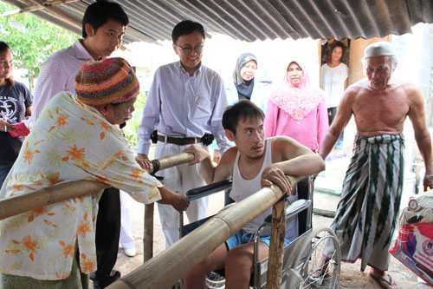
Other People
สมาชิกในครอบครัว
การช่วยเหลือทางสังคม
องค์กร/หน่วยงานที่มาช่วยเหลือ
การเข้าถึงความช่วยเหลือในภาวะฉุกเฉิน
Notes:
O -other people
เป็นการประเมินสมาชิกในครอบครัว บทบาทหน้าที่ของแต่ละคน ใครเป็นผู้ดูแลหลัก ใครมีอำนาจในการตัดสินใจแทนผู้ป่วยหากผู้ป่วยอยู่ในภาวะที่ไม่สามารถตัดสินใจเองได้แล้ว และประเมินความถนัดของแต่ละคน ซึ่งอาจช่วยให้ทีมสามารถวางแผนการรักษาได้ง่ายขึ้น เช่น หากผู้ป่วยมีผู้ดูแลที่เป็นบุคลากรสาธารณสุข อาจมีบทบาทอย่างมากที่จะทำให้การให้ยา ปรับการรักษาเป็นไปได้ง่ายขึ้น มีความมั่นใจในการดูแลกันเองมากกว่าครอบครัวทั่วไป ทำให้ทีมอาจไม่ต้องลงเยี่ยมบ้านถี่นัก
ประเมินจำนวนสมาชิกที่ร่วมกันดูแลผู้ป่วย ในผู้ป่วยระยะท้าย มักต้องพึ่งผู้ดูแลในทุกๆเรื่อง และต้องการการดูแลอย่างใกล้ชิดมาก หากทั้งครอบครัวมีผู้ดูแลผู้ป่วยอยู่เพียงคนเดียว อาจเกิดภาวะความเครียดในผู้ดูแลได้สูง ซึ่งจะส่งผลกระทบต่อการดูแลผู้ป่วยได้
ประเมินการช่วยเหลือทางสังคม องค์กร/หน่วยงานที่มาช่วยเหลือ รวมถึงการเข้าถึงความช่วยเหลือในภาวะฉุกเฉิน

Slide 40
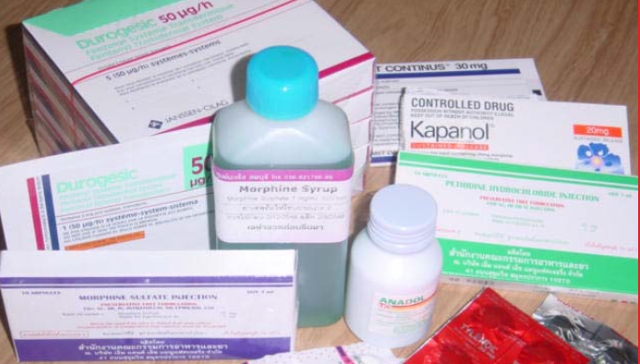
Medications
ยาที่ผู้ป่วยใช้ จำนวน ชนิด ขนาดยา
วิธีการใช้ยา
ความสม่ำเสมอของ การรับประทานยา
เอายาที่ไม่จำเป็นออก
การรักษาทางเลือกที่ ผู้ป่วยใช้อยู่
Notes:
M -medication
ประเมินยาที่ผู้ป่วยใช้อยู่ จำนวน ชนิด ขนาดยา เนื่องจากผู้ป่วยระยะท้ายแต่ละรายมักมีอาการผิดปกติของร่างกายหลายระบบ จึงต้องอาศัยทีมแพทย์เฉพาะทางเข้ามาร่วมดูแลหลายสาขา แพทย์แต่ละสาขามักจะให้ยาในส่วนของตน ซึ่งบางครั้งอาจซ้ำกันหรืออาจมีผลข้างเคียงเมื่อใช้ร่วมกัน
เมื่อลงเยี่ยมบ้าน ต้องตรวจสอบยาที่ผู้ป่วยรับประทานจริงด้วยทุกครั้ง เพื่อดูว่ารับประทานถูกต้อง ครบถ้วน หรือมีปัญหาจากการทานยาหรือไม่ ที่สำคัญควรพิจารณาหยุดยาที่ไม่จำเป็น ได้แก่ วิตามิน อาหารเสริม ยาที่ใช้รักษาภาวะแทรกซ้อนหรือป้องกันโรคเรื้อรัง เช่น ยาลดความดันโลหิต ยาละลายลิ่มเลือด ยาลดกรด ยาลดระดับน้ำตาล เป็นต้น
ยาที่จำเป็น เช่น ยาลดอาการปวด คลื่นไส้อาเจียน ยังรับประทานสม่ำเสมอหรือไม่
เมื่อถึงเวลาที่ผู้ป่วยไม่สามารถกลืนยาได้แล้ว ควรต้องพิจารณาปรับวิธีการบริหารยา หรือผู้ป่วยที่ใช้ยาฉีดใต้ผิวหนังอยู่แล้ว ก็ต้องดูว่าญาติสามารถใช้อุปกรณ์ได้ถูกต้องหรือไม่ มีปัญหาอะไรบ้าง และยาที่ได้สามารถบรรเทาอาการได้ดีแล้วหรือยัง ทั้งนี้เพื่อเป็นข้อมูลในการปรับการรักษาต่อไป โดยควรยืนยันกับผู้ดูแลว่ายา opioids ที่ให้ไม่ได้ทำให้ผู้ป่วยหยุดหายใจหรือเร่งให้ผู้ป่วยจากไปเร็วขึ้น
ช่วยประเมินการรักษาทางเลือกที่ผู้ป่วยใช้อยู่ ถ้าประเมินพบว่าเป็นสมุนไพรไม่เป็นอันตรายอะไร แนะนำให้ต่อได้ แต่ถ้าไม่แน่ชัดควรให้ข้อมูลตรงจริง แจ้งข้อดี ข้อเสีย เพื่อให้ผู้ป่วยและครอบครัวเลือกตัดสินใจในการับประทานต่อหรือพิจารณายุติการับประทาน

Slide 41
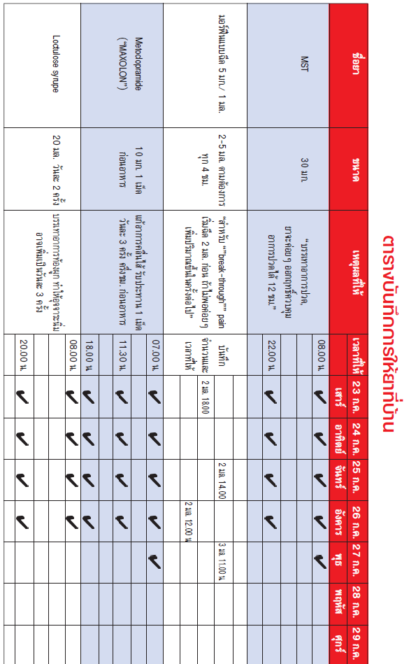
Notes:
ตารางในการบันทึกยาที่บ้าน
ในการบบันทึกรายการยา ควรใช้ภาษาที่ผู้ป่วยและดูแลเข้าใจ โดยควรมีรายละเอียดชนิดยา ลักษณะเม็ดยา ขนาดยา ระบุเวลาในการให้ยาที่ชัดเจน ระบุด้วยว่ายาช่วยบรรเทาอาการอะไร
ยาชนิดใดที่สามารถให้ได้เพิ่มอีกเมื่อมีอาการระหว่างวัน
สอนวิธีการจดบันทึกอาการผิดปกติ และบันทึกจำนวนครั้งและเวลาที่ให้ยาระหว่างวัน
ผู้ป่วยและครอบครัวสามารถโทรปรึกษาได้เมื่อมีปัญหาการบริหารยาหรือเมื่อเกิดภาวะฉุกเฉิน

Slide 42
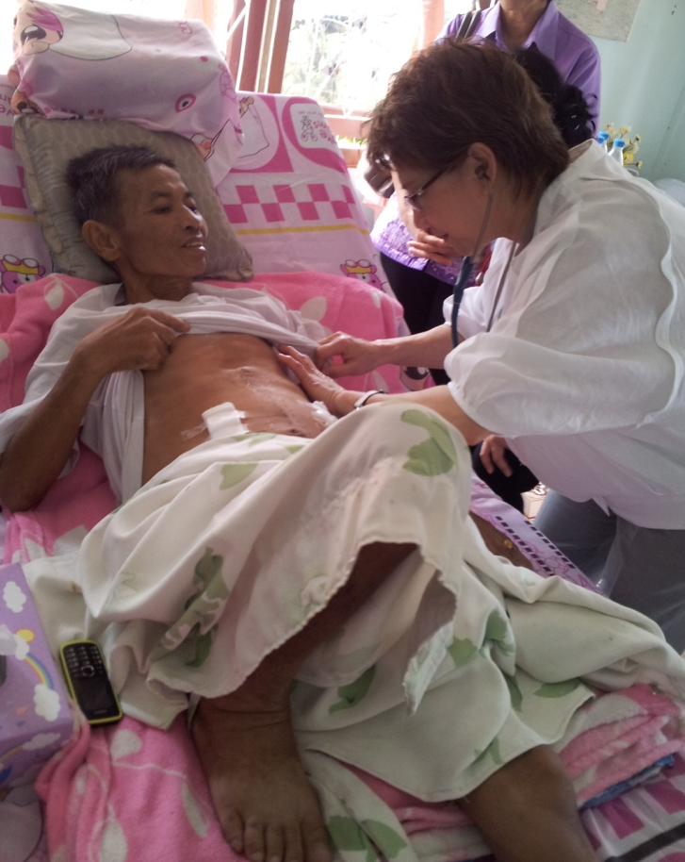
Examination
Vital Signs & Pain Score
การตรวจร่างกาย
ภาวะโภชนาการ
oral hygiene
การรับประทาน การกลืน
pressure ulcers
การตรวจตามระบบอื่นๆ
ประเมินสมรรถนะ PPS
Notes:
E - examination
ประเมินสมรรถนะ PPS สัญญาณชีพ และระดับความปวด
การซักประวัติ ตรวจร่างกายผู้ป่วย วัดสัญญาณชีพและประเมินอาการที่ทำให้ผู้ป่วยไม่สุขสบาย พยายามหาสาเหตุและแก้ไขเหตุที่แก้ได้ แต่ในขณะเดียวกันก็ต้องหลีกเลี่ยงหัตถการหรือการส่งตรวจทางห้องปฏิบัติการที่สร้างความเจ็บปวดให้ผู้ป่วยโดยที่ไม่เกิดประโยชน์ในแง่ของการบรรเทาอาการทุกข์ทรมานต่างๆ ทั้งนี้ต้องขึ้นอยู่กับสภาพร่างกายผู้ป่วย เป้าหมายและความคาดหวังในการรักษาของผู้ป่วยและครอบครัวด้วย
การตรวจร่างกายเพื่อประเมินสุขอนามัยโดยทั่วไป อันประกอบด้วย ความสะอาดของช่องปาก รูทวารต่างๆ โดยเฉพาะกรณีที่ต้องใส่สายยางใดๆก็ตาม ความสะอาดของเนื้อตัว/แผลกดทับ ล้วนมีความสำคัญอย่างมากสำหรับผู้ป่วยระยะท้าย หากผู้ป่วยอยู่ในสภาพสะอาดสะอ้าน ย่อมเกิดความรู้สึกสุขสบาย ลดความทุกข์ทรมานไปได้มาก

Slide 43
Safety
ความสะดวกสบาย
ความปลอดภัยในบ้าน
ห้องน้ำ
การป้องกันการล้ม
เบอร์โทรติดต่อทีมสุขภาพ
เบอร์โทรฉุกเฉิน
ความปลอดภัยของอุปกรณ์ต่างๆที่ใช้ เช่น ออกซิเจน
Notes:
S-safety
ประเมินความสะดวกสบาย ความปลอดภัยในบ้าน การเข้าห้องน้ำ ซึ่งอาจมีความสำคัญในกรณีที่ผู้ป่วยยังพอเคลื่อนไหวหรือช่วยเหลือตนเองได้
ประเมินความปลอดภัยของอุปกรณ์ต่างๆที่ใช้ เช่น ออกซิเจน
หากผู้ป่วยไม่รู้สึกตัวต้องนอนบนเตียง และมีภาวะสับสน อาจต้องประเมินความเสี่ยงต่อการพลัดตกหกล้มหรือการตกเตียงด้วย
การประเมินความปลอดภัยยังรวมไปถึงช่องทางการขอความช่วยเหลือกรณีฉุกเฉินด้วย ควรมีเบอร์โทรติดต่อทีมสุขภาพ เบอร์โทรฉุกเฉิน

Slide 44
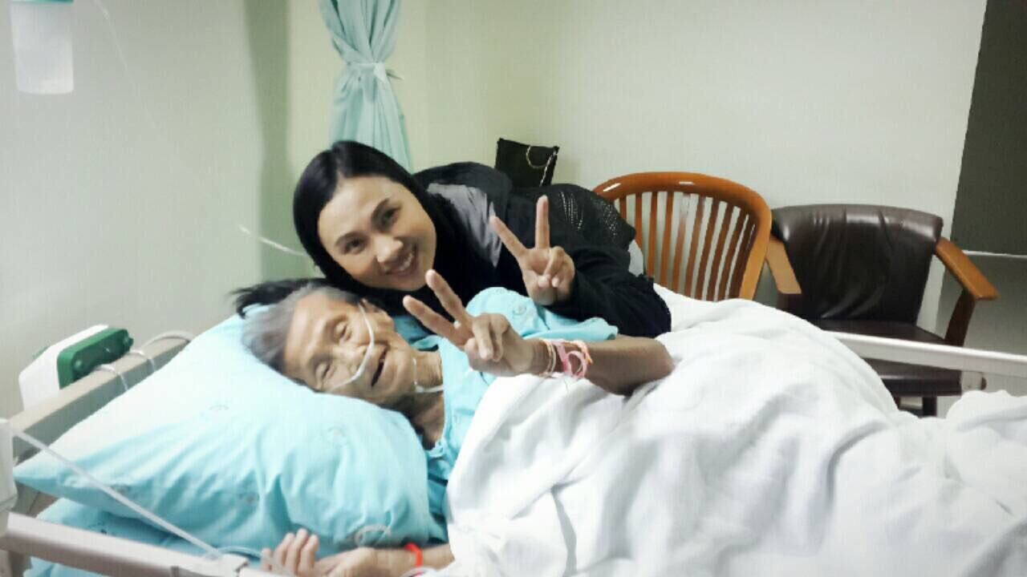
Spiritual Health สุขภาพทางจิตวิญญาณ
ความรักความอบอุ่นในครอบครัว
ความเชื่อทางศาสนา
ที่พึ่งพิงทางใจ
การเตรียมตัวเผชิญความตาย
การประกอบพิธีกรรม
Notes:
S- spiritual health
ประเมินที่ได้จากความรักความอบอุ่นในครอบครัว
การสังเกตรูป/สัญลักษณ์ทางศาสนาในบ้านผู้ป่วยร่วมกับการซักถามเกี่ยวกับความเชื่อหรือสิ่งที่มีความสำคัญทางใจต่อผู้ป่วย ซึ่งมีความสำคัญอย่างมากในช่วงที่ผู้ป่วยมีอาการทรุดลง ผู้ป่วยและญาติมองเห็นความเปลี่ยนแปลงชัดเจน อาจเกิดความกังวลและกลัว
ทีมสุขภาพโดยเฉพาะนักสังคมสงเคราะห์ อาจมีบทบาทอย่างมากในการช่วยหาสิ่งที่จะทำให้ผู้ป่วยและครอบครัวบรรเทาความกังวล รู้สึกสบายใจมากขึ้น ช่วยเตรียมตัวในการเผชิญกับความตายที่กำลังจะมาถึง เช่น ในครอบครัวที่นับถือพุทธศาสนา การทำบุญ ขออโหสิกรรม อาจช่วยปลดเปลื้องความทุกข์ใจรู้สึกมีที่ยึดเหนี่ยว หรือช่วยละคลายสิ่งที่ยังติดค้างให้ผู้ป่วยและญาติได้

Slide 45
Services การบริการในชุมชน
ทีม PC - รพช - รพสต/PCU
อสม.
อบต.
องค์กรการกุศลต่างๆ
อาสาสมัคร
Notes:
S – service/social support
ประเมินว่ามีองค์กรหรือแหล่งใดบ้างที่สามารถให้ความช่วยเหลือผู้ป่วยและครอบครัวได้ มีความสำคัญอย่างมากโดยเฉพาะในกรณีที่ผู้ป่วยมีผู้ดูแลเพียงคนเดียว
ประเมินมีปัญหาทางเศรษฐกิจ การคมนาคมลำบาก อาจต้องพึ่งพาสถานีอนามัย อาสาสมัครหมู่บ้าน (อสม) ผู้นำชุมชน องค์กรการกุศลต่างๆ เพื่อเป็นคนประสานให้ความช่วยเหลือ
เมื่อทีมพบแหล่ง/เครือข่ายให้ความช่วยเหลือแล้ว ควรต้องมีการสื่อสารข้อมูลให้เครือข่ายเข้าใจตรงกันเพื่อเข้าร่วมดูแลอย่างมีประสิทธิภาพ

Slide 46
หลังการลงเยี่ยมบ้าน
สรุปผล/ข้อมูลที่ได้จากการเยี่ยมบ้าน
ประชุมทีมโดยนำข้อมูลที่ได้นำมาวางแผนร่วมกัน
ประชุมครอบครัวเพื่อสื่อสารแผนการดูแล
บันทึกข้อมูลลงในแบบฟอร์มการเยี่ยมบ้าน/แผนการรักษาที่เปลี่ยนแปลง
ดำเนินการในส่วนที่ต้องทำในโรงพยาบาล
กำหนดวันนัดหมาย
ติดตามผู้ป่วยอย่างต่อเนื่องเป็นระยะ สม่ำเสมอ
Doyle & Jeffrey. Palliative care in the home. (2007)
Notes:
ขั้นตอนหลังการเยี่ยมบ้าน
ควรมีการประชุมหารือร่วมกันเพื่อให้ได้ข้อมูลครบถ้วนทุกแง่มุม เนื่องจากในทีมสหสาขาวิชาชีพ ย่อมมีมุมมองที่ละเอียดแตกต่างกัน เช่น แพทย์ย่อมได้ข้อมูลละเอียดในแง่ของตัวโรค อาการต่างๆที่รบกวนผู้ป่วย พยาบาลย่อมมีรายละเอียดในแง่ของวิธีการดูแล วิธีให้ยาหรือการพยาบาลจากญาติผู้ป่วย นักสังคมสงเคราะห์ย่อมมีข้อมูลเกี่ยวกับสภาพแวดล้อม สภาพสังคมและเศรษฐกิจที่ส่งผลกระทบต่อตัวผู้ป่วย เป็นต้น การแลกเปลี่ยนมุมมองซึ่งกันและกันย่อมนำมาซึ่งความเข้าใจในตัวผู้ป่วยที่ร่วมดูแล และมองเห็นปัญหาทั้งหมดที่เกิดกับผู้ป่วยและครอบครัวในขณะนั้นๆ
สรุปผลการเยี่ยมบ้านหลังจากที่ทีมสุขภาพได้ร่วมกันประเมินผู้ป่วย ครอบครัว สภาพแวดล้อม ของผู้ป่วย
วางแผนการรักษาร่วมกันและแยกย้ายกันดำเนินการตามแผนการรักษา ซึ่งอาจต้องมีขั้นตอนที่ต้องกระทำในโรงพยาบาล เช่น ขอคำปรึกษาเพิ่มเติมจากแพทย์เฉพาะทาง เบิกยาเพิ่ม ผสมยาให้ญาตินำกลับไปให้ผู้ป่วยต่อ เบิกกายอุปกรณ์เพื่อช่วยในการดำรงชีวิตประจำวันของผู้ป่วย เป็นต้น ซึ่งหลังจากที่ดำเนินการตามแผนที่เปลี่ยนแปลงไปแล้ว ควรบันทึกในสมุดประจำตัวผู้ป่วย แฟ้มเยี่ยมบ้าน หรือเวชระเบียนด้วยทุกครั้งเพื่อง่ายต่อการติดตามหากทีมสุขภาพอื่นจะเข้ามาร่วมดูแลหรือรับช่วงต่อ และเพื่อให้เกิดความต่อเนื่องและความเข้าใจที่ตรงกันระหว่างทีมสุขภาพ
ประชุมครอบครัวเพื่อสื่อสารแผนการดูแล
กำหนดวันนัดติดตาม เนื่องจากในผู้ป่วยระยะท้ายนั้น มักเหลือระยะเวลาไม่มาก การนัดติดตามอาการด้วยเวลาเป็นเดือนเหมือนอย่างการเยี่ยมบ้านทั่วไปอาจไม่สามารถทำได้ ดังนั้นการนัดติดตามจะต้องเปลี่ยนแปลงไปตามอาการและตามพยากรณ์ระยะเวลาที่เหลืออยู่ของผู้ป่วย ซึ่งมักจะคาดได้จาก performance status ของผู้ป่วยที่ประเมินได้ขณะนั้นๆ
ในรายที่เหลือเวลาไม่มากอาจต้องลงเยี่ยมบ้านอีกในระยะเวลาอันสั้น เป็นวันหรือสัปดาห์ กรณีที่ไม่สามารถลงเยี่ยมบ้านได้ อาจใช้วิธีติดตามอาการทางโทรศัพท์

Slide 47
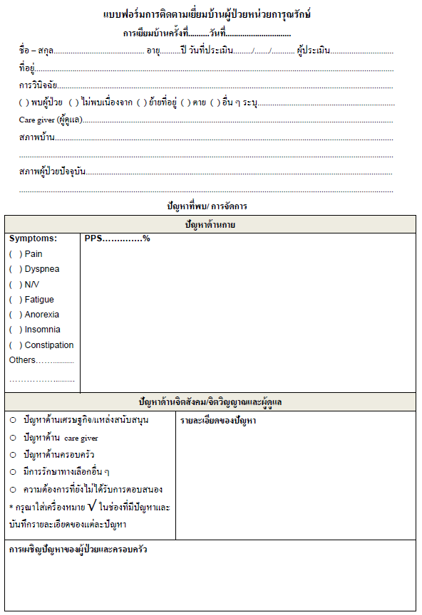
การบันทึกเอกสารเยี่ยมบ้าน

Slide 48
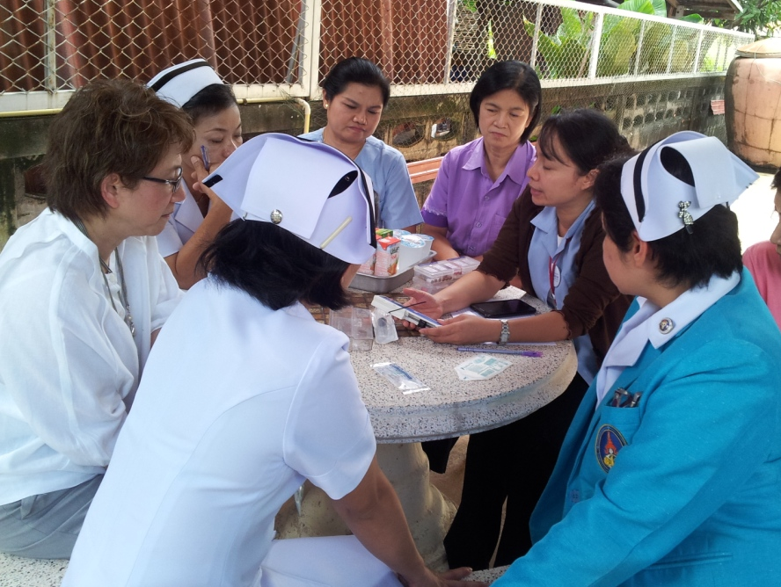
การประชุมหลังเยี่ยมบ้าน

Slide 49
ประเด็นการดูแลผู้ป่วยระยะท้ายที่บ้าน
การพยาบาล: การดูแลทั่วไป การดูแลช่องปาก ผิวหนัง ระบบขับถ่าย การจัดการความปวด การดูแลที่จำเพาะ และภาวะโภชนาการ
การบำบัดผสมผสานและการรักษาทางเลือก (complementary therapy)
ทีมให้การดูแลที่บ้าน (home care team)
OPD clinics/Day care
การสื่อสารและเตรียมแผนการดูแลที่อาจจะเกิดขึ้น
การดูแลในระยะใกล้เสียชีวิตและภายหลังการสูญเสีย
Notes:
ประเด็นการแลผู้ป่วยระยะท้ายที่บ้าน
การพยาบาลผู้ป่วยระยะท้ายที่บ้าน: การดูแลทั่วไป การดูแลช่องปาก ผิวหนัง ระบบขับถ่ายอุจจาระ ปัสสาวะ การจัดการความปวดทั่วไปและในระยะใกล้เสียชีวิต การดูแลที่จำเพาะในระยะท้าย เช่น ภาวะบวมน้ำเหลือง แผลมะเร็ง ภาวะโภชนาการสำหรับผ็ป่วยระยะท้าย
การบำบัดผสมผสานและการรักษาทางเลือก (complementary therapy)
ทีมให้การดูแลที่บ้าน (home care team)
OPD clinics
Day care
การสื่อสารและเตรียมแผนการดูแลที่อาจจะเกิดขึ้น (anticipatory need)
การดูแลผู้ป่วยและครอบครัวในระยะใกล้เสียชีวิต
การดูแลผู้ป่วยและครอบครัวภายหลังการสูญเสีย

Slide 50
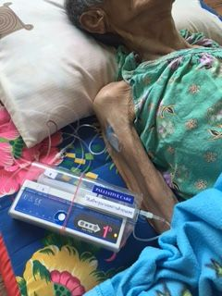
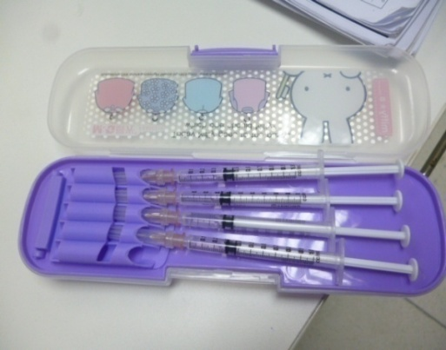
การดูแลความปวด
ในระยะใกล้เสียชีวิตที่บ้าน
พิจารณาปรับเปลี่ยนรูปแบบการให้ยาทาง SC โดยใช้เครื่อง syringe driver และให้ฉีดเป็นครั้งคราว
เบิกยาฉีดไปใช้ที่บ้าน ประสาน รพสต. ผสมยาให้ผู้ป่วยทุกวันจนกว่าจะเสียชีวิต
กรณีไม่มี syringe driver อาจพิจารณาให้ MST เหน็บทวารหนักได้ขนาดเดียวกับขนาดรับประทาน แต่ควรจัดการอาการท้องผูกให้ดีก่อน
ประเมิน spiritual pain ร่วมด้วยเสมอ
Doyle & Jeffrey. Palliative care in the home. (2007)
Notes:
การดูแลความปวดในระยะใกล้เสียชีวิตที่บ้าน
พิจารณาปรับเปลี่ยนรูปแบบการให้ยาทาง SC โดยใช้เครื่อง syringe driver และเตรียมยาให้ฉีดได้เป็นครั้งคราวเมื่อมีอาการ
เบิกยาฉีดให้ไปใช้ที่บ้าน ประสาน รพสต. ผสมยาให้ผู้ป่วยทุกวันจนกว่าจะเสียชีวิต
กรณีไม่มี syringe driver อาจพิจารณาให้ MST เหน็บทวารหนักได้ขนาดเดียวกับขนาดรับประทาน แต่ควรจัดการอาการท้องผูกให้ดีก่อน อาจสวนด้วย unison ก่อนเหน็บยา
ประเมิน spiritual pain ร่วมด้วยเสมอ

Slide 51
การดูแลผู้ป่วยในระยะใกล้เสียชีวิต
ประเมินและดูแลอาการไม่สุขสบายทางกาย
ดูแลให้ผู้ป่วยมีจิตใจสงบในช่วงสุดท้ายของชีวิต จัดให้อยู่ในสิ่งแวดล้อมที่สงบเงียบ
การได้ยินของผู้ป่วยอาจมีจนถึงวาระสุดท้าย จึงควรบอกให้ผู้ป่วยนึกถึงสิ่งยึดเหนี่ยวทางใจหรือสิ่งศักดิ์สิทธิ์
สวดมนต์ให้ผู้ป่วยฟังเพื่อบอกทางไปสู่สุคติตามความเชื่อทางศาสนา
ให้ผู้ป่วยได้มีโอกาสกล่าวลาและประกอบพิธีกรรมทางศาสนาตามความเชื่อ
Notes:
การดูแลผู้ป่วยในระยะใกล้เสียชีวิต
ประเมินและดูแลอาการไม่สุขสบายทางกาย
ดูแลให้ผู้ป่วยมีจิตใจสงบในช่วงสุดท้ายของชีวิต จัดให้อยู่ในสิ่งแวดล้อมที่สงบเงียบ
การได้ยินของผู้ป่วยอาจมีจนถึงวาระสุดท้าย จึงควรบอกให้ผู้ป่วยนึกถึงสิ่งยึดเหนี่ยวทางใจหรือสิ่งศักดิ์สิทธิ์
สวดมนต์ให้ผู้ป่วยฟังเพื่อบอกทางไปสู่สุคติตามความเชื่อทางศาสนา
ให้ผู้ป่วยได้มีโอกาสกล่าวลาและประกอบพิธีกรรมตามความเชื่อ

Slide 52
การดูแลครอบครัวผู้ป่วยระยะใกล้เสียชีวิต
สื่อสารให้ทราบว่าเวลาใกล้มาถึงแล้ว
แสดงท่าทีเป็นมิตร เข้าใจพฤติกรรมของบุคคลในครอบครัวที่แสดงปฏิกิริยาต่อภาวะกำลังสูญเสีย
เปิดโอกาสให้ครอบครัวได้ระบายความรู้สึก แสดงท่าทีเห็นอกเห็นใจรับฟังอย่างสงบ
อธิบายทราบถึงการดำเนินของระยะใกล้เสียชีวิต และแผนการดูแลพอสังเขป
สนับสนุนให้เคารพความปรารถนาที่แท้จริงของผู้ป่วยในการปฏิเสธการรักษาที่ไม่เกิดประโยชน์
ให้ข้อมูล: ขั้นตอนการดูแลและการจัดการหลังเสียชีวิต
Notes:
การดูแลครอบครัวผู้ป่วยระยะใกล้เสียชีวิต
สื่อสารให้ทราบว่าเวลานั้นใกล้มาถึงแล้ว เพื่อให้ญาติเตรียมใจรับเหตุการณ์ที่จะเกิดขึ้น
แสดงท่าทีเป็นมิตร เข้าใจพฤติกรรมของบุคคลในครอบครัวที่แสดงปฏิกิริยาต่อภาวะกำลังสูญเสีย อาจใช้สัมผัสที่อ่อนโยนตามความเหมาะสม
เปิดโอกาสให้ครอบครัวได้ระบายความรู้สึก แสดงท่าทีเห็นอกเห็นใจรับฟังอย่างสงบ
อธิบายให้ครอบครัวทราบถึงการดำเนินของโรคโดยสังเขปและการพยากรณ์โรคเพื่อให้ญาติเตรียมใจรับเหตุการณ์ที่จะเกิดขึ้น
สนับสนุนให้เคารพความปรารถนาที่แท้จริงของผู้ป่วยในการปฏิเสธการรักษาที่ไม่เกิดประโยชน์
ให้ข้อมูล ขั้นตอนการดูแล การจัดการหลังเสียชีวิต และการดูแลหลังการสูญเสีย

Slide 53
การดูแลหลังเสียชีวิต/ติดตามหลังการสูญเสีย
การออกใบรับรองแพทย์ให้ เพื่อความสะดวกแก่ครอบครัวในการไปแจ้งเสียชีวิต
การอาบน้ำศพการใส่เสื้อผ้าที่เตรียมไว้ การฉีดยาศพ จัดหาโลงศพ และการบรรจุศพ
ให้คำแนะนำกรณีมีการบริจาคร่างกาย
การเตรียมงานที่วัด พิธีการต่างๆ
การร่วมงานศพตามความเหมาะสม
ประเมินความเสี่ยงต่อการเศร้าโศก/สูญเสีย
โทรศัพท์แสดงความเสียใจ ติดตามเป็นระยะๆ /ส่งการ์ดแสดงความเสียใจ
Notes:
การดูแลหลังเสียชีวิต/ติดตามหลังการสูญเสีย
การออกใบรับรองแพทย์ให้ เพื่อความสะดวกแก่ครอบครัวในการไปแจ้งเสียชีวิต
การอาบน้ำศพการใส่เสื้อผ้าที่เตรียมไว้ การฉีดยาศพ จัดหาโลงศพ และการบรรจุศพ
ให้คำแนะนำกรณีมีการบริจาคร่างกาย
การเตรียมงานที่วัด พิธีการต่างๆ
การร่วมงานศพตามความเหมาะสม
ประเมินความเสี่ยงต่อการเศร้าโศก/สูญเสีย
โทรศัพท์แสดงความเสียใจ ติดตามเป็นระยะๆ /ส่งการ์ดแสดงความเสียใจ

